Slide 1
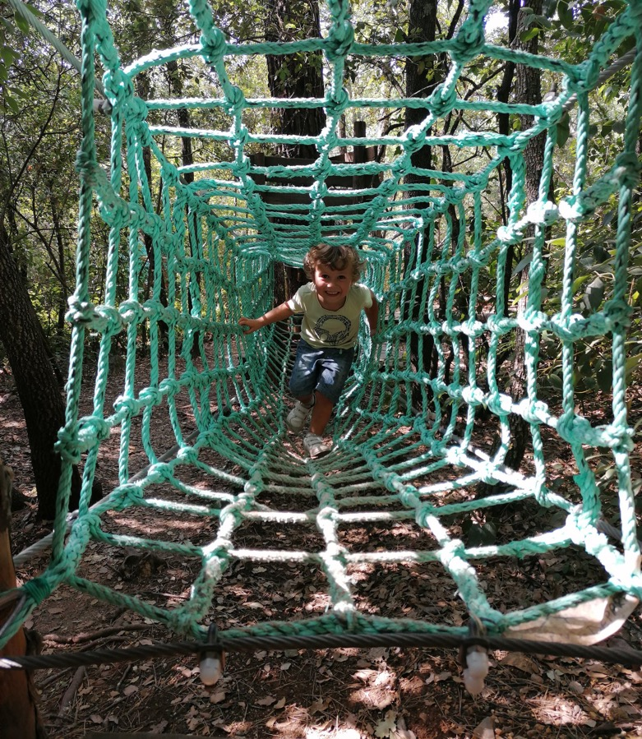
GUIDA EUROPEA
ALLE BUONE PRATICHE
Selezione di pratiche ispiratrici di iniziative giovanili nel campo dell'ecoturismo.
ecohealthforyouth.com

Slide 2
INDICE DEI CONTENUTI
Introduzione
Metodologia
Classificazione dei casi di studio
04
I partner del progetto
05
Ringraziamenti

Slide 3
INTRODUZIONE
Il progetto Grassroots
Questa guida alle buone pratiche è stata realizzata nell'ambito del progetto Grassroots. Si tratta di un progetto triennale Erasmus+ iniziato il 1° maggio 2022. Riunisce 7 partner europei.
GRASSROOTS vuole sfruttare l'imprenditorialità ecoturistica come tendenza emergente e potente. Il mercato del turismo sostenibile è in rapida crescita e promette opportunità di carriera particolarmente innovative per i giovani, che sono più attenti all'ambiente rispetto ai loro anziani. L'ecoturismo è largamente assente dall'educazione all'imprenditorialità, ma soprattutto dall'educazione dei giovani.
L'ecoturismo offre ai giovani spazi per esprimere il proprio talento. Abbiamo individuato insieme a loro tre aree di lavoro su cui possono investire: sport, street food, street art e digitale. L'ecoturismo è largamente assente nella formazione all'imprenditorialità. Le ricerche condotte dai partner nei loro Paesi confermano che l'85% della formazione professionale all'imprenditorialità è incentrata sui settori commerciali tradizionali.
In questo contesto, il nostro progetto ha il chiaro obiettivo di introdurre nuovi modelli di educazione all'imprenditorialità attraverso l'ecoturismo. GRASSROOTS mira a introdurre nuovi modelli, competenze, apprendimento esperienziale, conversazioni collaborative, scambio di buone pratiche ed educazione all'imprenditorialità formale e informale per i giovani nei settori dell'ecoturismo, dello sport, dello street food, dell'arte di strada e della digitalizzazione.

Slide 4
METODOLOGIA
A chi è rivolta questa guida?
Questa guida è destinata agli educatori dei giovani e può essere utilizzata per evidenziare le opportunità di imprenditorialità ecoturistica ai giovani con cui lavorano.
Questa guida si propone di presentare varie iniziative sviluppate da diversi attori: il loro modo di lavorare nel turismo sostenibile e chi vogliono coinvolgere.
Sono tutti esempi di imprenditorialità nel turismo sostenibile e possono ispirare i giovani ad avviare un'attività di turismo sostenibile o ispirare i vostri accompagnatori.
Chi è stato intervistato?
Questa guida è stata concepita per fornire una serie di iniziative diverse considerate buone pratiche nell'ambito dell'ecoturismo.
Il pubblico e i gruppi target appartengono a diversi tipi di imprese di ecoturismo:
Attori del settore del turismo sostenibile;
Educatori all'imprenditorialità attraverso lo sport, il cibo e la valorizzazione del patrimonio (business center, incubatori d'impresa, spazi sociali, spazi culturali...);
Organizzazioni a base comunitaria ;
La struttura è stata identificata a livello locale dai partner francesi, italiani, svedesi, belgi e irlandesi.

Slide 5
METODOLOGIA
Per presentare queste organizzazioni, sono state inviate delle linee guida a ciascun responsabile di progetto per raccogliere informazioni chiave. Il questionario per le interviste è stato preparato in anticipo dai partner del progetto e convalidato dal consorzio. Ciascuno dei partner ha scelto pratiche di ispirazione che coinvolgono i giovani nel campo del turismo sostenibile per condurre l'intervista.
Le domande riguardavano :
- la nascita del progetto, i suoi obiettivi e le sue sfide;
- i beneficiari del progetto: il loro profilo, i problemi, le esigenze e le aspettative;
- la strategia adottata dall'organizzazione per risolvere il problema identificato e affrontato dal progetto;
- il modello di business dell'organizzazione;
- perché si tratta di una buona pratica nel campo del turismo inclusivo.
I partner hanno condotto interviste con l'iniziatore del progetto per evidenziare le varie iniziative di turismo sostenibile, soprattutto per ispirare e consigliare coloro che vorrebbero avviare una propria attività in questo campo.
L'obiettivo di queste interviste è stato quello di capire perché e come il turismo sostenibile sia adatto a sviluppare le capacità imprenditoriali dei giovani NEET e di introdurre nuovi modelli di supporto all'imprenditorialità.

Slide 6
CLASSIFICAZIONE DEI CASI DI STUDIO
Tutti i progetti individuati sono molto diversi tra loro per natura. Per classificarli, sono stati suddivisi in tre diverse categorie:
ESPLORAZIONE
" Esplorare" significa viaggiare esaminando o cercando di scoprire. Abbiamo raggruppato in questa categoria le iniziative che, in una dimensione terapeutica, mirano a consentire ai partecipanti di trovare il benessere per se stessi esplorando la natura.
I progetti di questa categoria si concentrano sul turismo del benessere mentale
MANTENERSI
IN FORMA
Abbiamo raccolto in questa categoria i casi di studio più interessanti che evidenziano attività turistiche basate sulla scoperta della natura attraverso l'attività fisica. Queste attività si svolgono all'aperto e sono sia un modo per fare movimento, attraverso lo sport, sia per conoscere l'ambiente.
I progetti di questa categoria si concentrano sul turismo del benessere fisico
COLLEGAMENTO
Questa categoria mira a riunire i progetti che mettono in contatto le persone. Il legame tra turisti e abitanti del luogo è un elemento essenziale dell'ecoturismo. È un modo per far conoscere il patrimonio e il know-how delle destinazioni turistiche. Il concetto di condivisione è essenziale in questa categoria dedicata alla connessione.
I progetti di questa categoria si concentrano sul benessere sociale e sul turismo.
PRESERVARE
LA NATURA
Questi progetti sono particolarmente impegnati nell'ecologia e nella protezione dell'ambiente, che è la forza trainante del turismo sostenibile.
I progetti di questa categoria si concentrano sul turismo ecologico

Slide 7
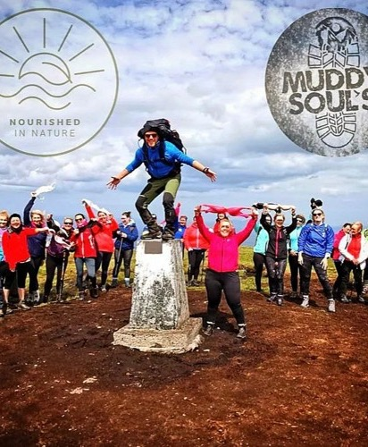



Muddy souls
Irlanda
Avventura all'aria aperta Benessere Escursioni nella natura
ESPLORARE
Paul Rooney, imprenditore
Introduzione
Muddy Souls si occupa di benessere e di fughe nella natura. Paul è un'esperta guida naturalistica e di montagna che accompagna le persone in escursioni straordinarie su alcune delle più belle montagne irlandesi, aiutandole allo stesso tempo a migliorare la loro salute mentale.
La salute mentale e il benessere sono fondamentali nelle esperienze di Muddy Souls, Paul crede che la vera guarigione avvenga nell'ambiente naturale. Porta le persone dove possono sentirsi libere, percepire i benefici della natura, imparare e apprezzare tutta la sua bellezza e complessità. Paul si assicura che i suoi clienti sentano di aver realizzato qualcosa che non avrebbero mai pensato di realizzare. Si assicura che provino un vero senso di orgoglio, facendoli uscire dalla loro zona di comfort e aiutandoli a superare un'avventura impegnativa, lottando contro tutti gli elementi e i terreni e spingendo al massimo le loro capacità fisiche.
I tour di Paul coprono tutte le montagne delle 32 contee irlandesi. Racconta storie incredibili e istruisce i suoi clienti sulla natura, la fauna selvatica, la storia e la zona. Si assicura di portare gli ospiti a vedere incredibili viste panoramiche che tolgono loro il fiato e li fanno sentire veramente vivi e rinvigoriti.
Clicca per leggere il suo blog e la sua storia Nato in Irlanda, cresciuto nel Leitrim ma allevato nella natura.

Slide 8
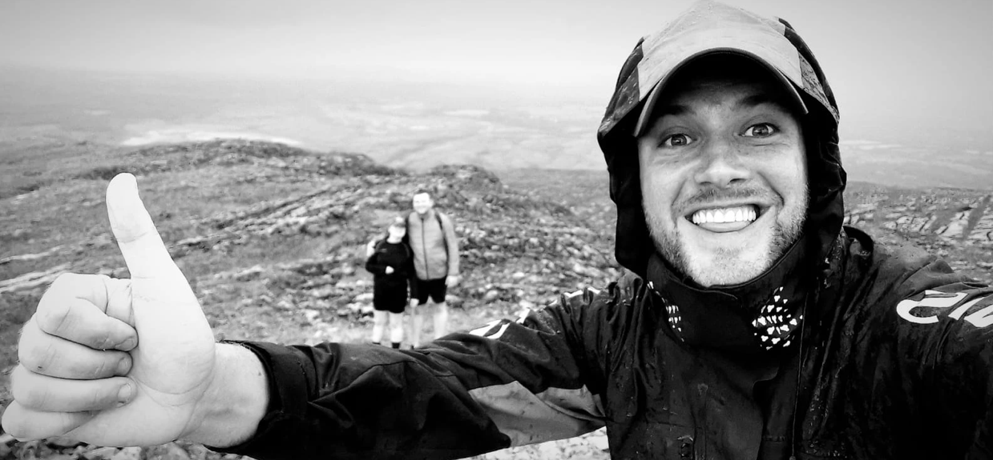
"
Nella mia vita ho attraversato periodi di salute mentale e depressione. Mi sono presto resa conto di quanto fosse potente la natura, che dopo alcune avventure mi ha permesso di guarire fuggendo e immergendomi nella natura e lasciando andare tutto.
"
Paul Rooney,
Anime fangose
Qual è stato il fattore scatenante della vostra attività o idea imprenditoriale?
Nella mia vita ho attraversato periodi di salute mentale e depressione. I benefici per la salute erano così importanti anche per la mia salute mentale. Ha migliorato il mio benessere fisico, ha rafforzato il mio umore, ha ridotto lo stress, ha calmato l'ansia e mi ha permesso di smettere di pensare troppo.
Quando ho parlato con altre persone, soprattutto uomini, ho capito che stavano vivendo la stessa situazione e si sentivano impotenti come me. Volevo mostrare a loro e ad altre persone il potere della natura, stare all'aria aperta, scoprire cascate, animali e foreste, vedere incredibili viste panoramiche, come i benefici di questi luoghi meravigliosi e della spedizione li avrebbero aiutati profondamente, anche se stavano attraversando un brutto momento o meno.
In che modo l'azienda contribuisce a risolvere i problemi di ecologia, cambiamento climatico o sostenibilità?
Vivo secondo i 7 principi e le linee guida del Leave No Trace per proteggere e godere dell'aria aperta per le generazioni a venire.
Grazie a queste semplici misure, tutti possono continuare a godere dell'aria aperta, ma anche gli altri e, naturalmente, le generazioni future. Fare la differenza, anche molto piccola e con le azioni più semplici, può avere un grande impatto sul nostro ambiente. Quando organizzo un viaggio, un'escursione o una spedizione, informo sempre i miei clienti su come possono ridurre al minimo l'impatto sull'ambiente, ad esempio venendo in auto, non lasciando rifiuti, non andando dove non si dovrebbe andare e rispettando la terra degli altri, non facendo rumore, lasciando passare gli altri, non disturbando o sottraendo siti culturali e del patrimonio. Ecco una delle guide Leave No Trace che seguo per essere aggiornato, avere le competenze necessarie e sapere cosa posso fare per sostenere l'ambiente.

Slide 9
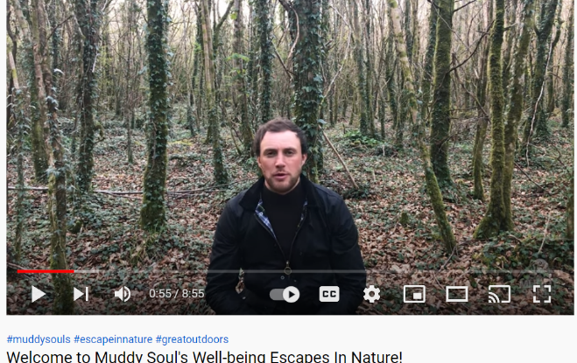
Come siete innovativi nel campo dell'ecoturismo e dell'avventura? Come ha iniziato la sua attività?
Credo che le mie escursioni forniscano la migliore medicina: la natura e l'aria aperta. Credo che la natura sia una fonte inesplorata per migliorare soprattutto la salute fisica e mentale. Dopo una delle mie escursioni, le persone mi hanno detto: "Mi sento come se avessi fatto il mio primo vero respiro". Collaboro con altre compagnie turistiche e guide d'avventura. La creazione di questa rete è molto importante per tutte le nostre attività. Lavoriamo insieme per sviluppare pacchetti e la maggior parte delle nostre prenotazioni avviene online. Offriamo pacchetti che includono foraging, glamping e terapie per il benessere. Educhiamo i nostri ospiti e ci assicuriamo che sentano la magia della natura e che abbiano voglia di tornare o di raccontarla ad altri.
Il costruttore di siti web Wix è stato per me una svolta epocale. Grazie alle sue API, sviluppare il mio sito web è stato facilissimo, soprattutto quando non avevo idea di come costruire un sito. Ho anche aggiunto una sezione dedicata ai tour del libro, agli eventi e al negozio di articoli, ecc. Uso anche Canva per la produzione di video e per la progettazione di materiale di marketing. Il mio drone è il mio strumento preferito per realizzare i video e le immagini migliori, per dare vita alle mie esperienze.

Slide 10
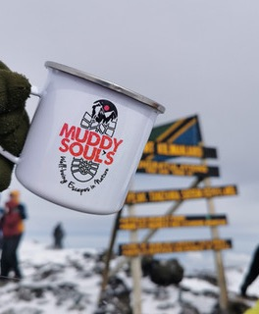
"
La cosa più grande che si frappone tra voi e quella montagna siete voi stessi
Vagate in profondità nella natura per capire meglio ogni cosa!
"
Paul Rooney
Fondatore e proprietario di Muddy Souls
Quanto successo ha avuto?
La mia attività ha avuto successo finora perché credo di fare qualcosa di diverso e di utile per la salute generale delle persone.
Sono rimasto concentrato su questo vantaggio competitivo e, naturalmente, non posso trascurare l'aspetto commerciale. Il mio successo fino ad oggi si è basato su un mix di molti elementi; ho sviluppato le mie competenze attraverso la formazione e il tutoraggio. Di conseguenza, sono in grado di gestire un'attività più sostenibile e redditizia grazie all'apprendimento di buone capacità gestionali; la capacità di pianificare, chiedere aiuto, sviluppare pacchetti di prezzi, organizzare eventi, gestire e controllare le mie finanze e non tagliare i fondi per il marketing e le esigenze aziendali.
Mi assicuro anche di evolvere costantemente le mie competenze di marketing. Ad esempio, sto imparando a conoscere il SEO per assicurarmi che i miei clienti mi trovino. Ottimizzo Google My Business, aggiorno e sviluppo regolarmente contenuti e video accattivanti e carico nuovi itinerari, blog e altri requisiti compatibili con la SEO. Credo che il mio successo sia dovuto al fatto che mi sforzo sempre di diventare un "imprenditore dell'esperienza" migliore. Anche la mia reputazione è una priorità, mi assicuro che i miei clienti siano felici ma anche sicuri e cerco di sviluppare buone relazioni, pacchetti e collaborazioni con altre aziende e reti. Guardando alla mia progressione futura, mi piacerebbe guardare e imparare di più sugli strumenti e le tecnologie digitali e utilizzare pratiche più sostenibili e verdi per rafforzare la mia etica, la mia missione, il mio marchio e il modo in cui gestisco la mia attività.
10

Slide 11

Quali consigli avresti voluto ricevere quando hai iniziato?
Come ho detto, è solo un anno che sono in attività, quindi sto ancora imparando.
Finora ho imparato a ottenere i consigli e le informazioni giuste da fonti raccomandate o segnalate per prendere buone decisioni aziendali. Ho trovato le informazioni e i consigli di cui ho avuto bisogno finora attingendo a quante più fonti possibili, attraverso persone, incontri, telefonate ad aziende complementari, organizzazioni turistiche, adesione a reti, altre aziende, esperti, formatori e il mio ufficio locale per le imprese. Per me l'apprendimento non si ferma mai.
Quindi, in sostanza, direi di creare e costruire una rete di supporto che si adatti alle vostre esigenze aziendali. Si tratta di una rete che spazia dal marketing, alle strategie di packaging, alle assicurazioni, ai finanziamenti, ecc. Di conseguenza, prima di prendere qualsiasi decisione, mi assicuro di contattare la mia rete di esperti in modo da prendere una decisione informata.
Quali sono stati i principali ostacoli o barriere che avete incontrato?
I principali ostacoli e barriere erano: come costituire la mia società in modo corretto, ad esempio, se come ditta individuale o società a responsabilità limitata, e come registrare il nome della mia società? Parlando con le persone giuste, mi è stato subito indicato dove andare e con chi parlare. LEO è stata la chiave per ottenere questo risultato.
Inoltre, lavoro a tempo pieno e devo adattarmi agli orari della mia azienda. Sono da sola, quindi ho dovuto imparare molte nuove abilità al di fuori della mia zona di comfort: come usare un drone, costruire un sito web, scrivere blog e campagne di marketing digitale. Ho scoperto che iniziando dal mio logo e perfezionandolo, il resto è andato al suo posto. All'inizio ero preoccupata di imparare tutte queste cose nuove, ma ora sono la mia salvezza e mi fanno risparmiare enormi spese, dato che non ho bisogno di esternalizzare. Mi piace anche essere creativa e vedere il mio marchio prendere vita.

Slide 12
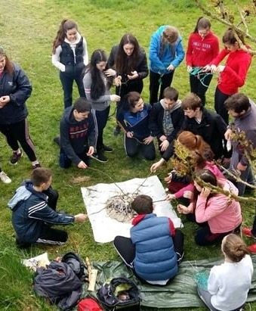
Venture
Out
Irlanda
Programmi di benessere per l'avventura all'aperto
ESPLORARE
Barry DILLON, imprenditore
https://www.venture-out.ie/
https://www.facebook.com/Ventureoutwildernessproject
https://www.instagram.com/ventureoutwp/
Introduzione
Venture Out Wilderness ha sede a Galway ed è un ente di beneficenza registrato e un'impresa sociale, senza scopo di lucro, a responsabilità limitata.
Prescrivono e offrono programmi terapeutici all'aria aperta e basati sulla natura a persone che si trovano ad affrontare una serie di sfide diverse nella loro vita. Attraverso programmi su misura incentrati sullo sviluppo personale, le guide esperte di Venture Out creano opportunità per i loro partecipanti di imparare, crescere, esplorare e godere dell'aria aperta per il loro benessere fisico, sociale, emotivo e mentale.
La visione di Venture Out
Una società socialmente giusta e sostenibile, più integrata con la natura e l'ambiente esterno.
La missione di Venture Out è quella di promuovere esperienze di apprendimento trasformativo all'aperto che migliorino lo sviluppo personale e interpersonale, creando una comprensione più profonda della nostra interdipendenza dalla natura.

Slide 13
Qual è stato il fattore scatenante della vostra attività o idea imprenditoriale?
Abbiamo avvertito la necessità di combinare programmi all'aperto e basati sulla natura per le persone appartenenti a comunità emarginate e svantaggiate, per promuovere la loro salute e il loro benessere.
Il festival riunisce un gruppo di operatori sociali qualificati che volevano fornire apprendimento esperienziale e sviluppo personale attraverso l'aria aperta. Gli utenti potrebbero essere un gruppo di scuola forestale per i primi anni di vita, un club di avventura urbana per adolescenti o una spedizione di sviluppo personale basata sulla natura selvaggia. Qualunque sia l'esigenza di un gruppo o di un individuo specifico, gli organizzatori sapevano di dover sviluppare un programma su misura per soddisfare le loro richieste. Sapevano di dover sviluppare qualcosa che fosse guidato e guidato dai bisogni. A loro piace pensare di occupare lo spazio tra l'assistenza sociale e la vita all'aria aperta!
In che modo l'azienda contribuisce a risolvere i problemi di ecologia, cambiamento climatico o sostenibilità?
La prima azione che viene in mente è il principio "non lasciare tracce".
Il festival si assicura di eliminare la plastica e di ridurre, riutilizzare e riciclare dove possibile quando si è all'aperto.
Il Leave No Trace è anche incorporato nel nostro programma educativo. L'associazione si avvale di un team dedicato di formatori Leave No Trace, che forniscono un'educazione a questo tema attraverso i nostri programmi. Ad esempio, nel programma di sviluppo personale di 8 settimane, una parte del tempo sarà dedicata a insegnare ai giovani la protezione e la conservazione dell'ambiente, il tempo necessario al cibo e ai rifiuti per decomporsi nell'ambiente, ecc.

Slide 14
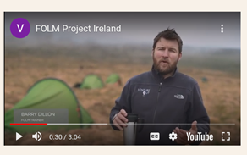
Come siete innovativi nel campo dell'ecoturismo e dell'avventura? Come ha iniziato la sua attività?
Siamo un servizio innovativo perché lavoriamo prevalentemente con organizzazioni che si occupano di giovani e di sostegno alle famiglie per offrire programmi alle persone più bisognose a un costo minimo o nullo per i partecipanti. Adottando questo approccio inter-organizzativo e collaborativo al nostro lavoro, riusciamo a coinvolgere le persone più bisognose di questo tipo di programmi, spesso quelle che vivono in condizioni di svantaggio. Io e Nick ci siamo incontrati per la prima volta nel 2015 durante un master alla NUIG e abbiamo subito capito di avere la stessa visione e lo stesso grá (parola irlandese che significa amore) per l'aria aperta. Abbiamo concepito l'impresa sociale Venture Out unendoci con la consapevolezza comune che l'Irlanda non ha raggiunto gli stessi livelli di altri Paesi per quanto riguarda il potenziale del lavoro di sviluppo all'aperto. Questo metodo è molto diffuso nei Paesi vicini e viene utilizzato con grande efficacia, cambiando individui e intere comunità. Abbiamo creduto di poter replicare lo stesso attraverso i nostri ruoli nel campo dell'assistenza sociale, abbiamo identificato che i programmi all'aperto erano, in generale, sottovalutati nell'organizzazione dei servizi sociali tradizionali e credevamo appassionatamente che qualcosa dovesse cambiare. Venture Out è diventata la piattaforma per farlo.

Slide 15

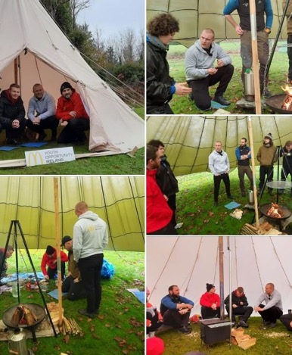
"
Questa esperienza ha cambiato completamente la mia prospettiva su dove pensavo che la mia vita fosse diretta. Mi ha dato una nuova prospettiva sulle cose e una fiducia che non sapevo di avere.
Partecipante in fase di recupero, 40 anni, ha completato il nostro programma di spedizione in natura di 7 giorni.
"
Quanto successo ha avuto?
Avendo identificato questa lacuna, Nick e io sapevamo che la nostra azienda avrebbe avuto successo progettando e realizzando programmi di sviluppo all'aperto in modo più inclusivo, accessibile e sostenibile, in grado di influire positivamente sulla vita di individui e comunità svantaggiate.
Da questo punto di partenza, sapevamo di dover sviluppare Venture Out Wilderness come associazione di beneficenza, con l'ambizione di far crescere un'organizzazione che desse voce alla vita all'aria aperta tra la miriade di interventi per la salute mentale, il benessere e lo sviluppo personale che esistono nell'ambito delle professioni di assistenza sociale. Con questa struttura, Venture Out fornisce interventi alle persone e alle comunità più bisognose, a costi minimi o nulli per i partecipanti.
Abbiamo avuto molto successo e abbiamo fatto tutto ciò che intendevamo fare, in particolare seguendo i nostri obiettivi e l'impatto dell'impresa sociale: promuovere la salute e il benessere in tutta l'Irlanda, tra i bambini, i giovani, le famiglie e le intere comunità.
Questo obiettivo viene raggiunto attraverso una moltitudine di cose: l'offerta di programmi di formazione, l'educazione, il patrocinio e la progettazione, lo sviluppo e l'erogazione di una serie di programmi di sviluppo all'aperto. Siamo riusciti a mettere a punto attività e programmi di qualità che hanno avuto successo per tutti i nostri utenti. Di recente ci siamo aggiornati progettando e realizzando una serie di programmi e interventi di sviluppo personale all'aperto per i nostri clienti.
15

Slide 16

Quali consigli avresti voluto ricevere quando hai iniziato?
Direi di assicurarsi di entrare in contatto con le persone e le reti giuste. Quando si è una no-profit come noi, la governance è imperativa, quindi abbiamo dovuto assicurarci di avere un consiglio di amministrazione forte, di avere le persone giuste con le giuste competenze ed esperienze. Acquisire familiarità con i finanziamenti e i supporti disponibili. Senza finanziamenti non potremmo sopravvivere. Molte richieste di finanziamento richiedono tempo e hanno scadenze rigide, quindi datevi il tempo necessario per fare ricerche e compilare le domande in tempo per assicurarvi che abbiano successo.
Direi di familiarizzare anche con il marketing online e offline, di rivolgersi al proprio mercato di riferimento e di sviluppare campagne di marketing e il marchio fin dall'inizio. Noi stiamo ancora imparando e questo ci ha aiutato moltissimo. I video sono stati molto utili per comunicare le nostre esperienze, il nostro sito web e i social media ci permettono di raggiungere il nostro pubblico.
Quali sono stati i principali ostacoli o barriere che avete incontrato?
Uno dei nostri maggiori ostacoli è assicurarci di avere fondi sufficienti. È così importante e fondamentale per la nostra missione che i nostri programmi siano accessibili ai nostri clienti e abbiano un costo contenuto.
Non siamo finanziati in modo essenziale. I nostri programmi sono complessi e il loro prezzo varia a seconda dell'intervento che realizziamo, della persona con cui lo realizziamo e del luogo in cui viene realizzato. Ogni programma è progettato in modo specifico per l'individuo o il gruppo coinvolto, quindi spesso è difficile per noi fornire un prezzo generico. È quindi possibile concordare i costi solo dopo aver parlato direttamente con ogni organizzazione per esplorare le sue esigenze e le opzioni disponibili. Laddove è possibile risparmiare sui costi, lavoriamo a stretto contatto con ogni organizzazione per garantire che ciò avvenga. Ciò può comportare la messa in comune delle risorse, la creatività nei costi amministrativi e di trasporto, oppure la presentazione di domande congiunte per finanziare in tutto o in parte i costi del progetto. In ogni caso, diciamo alle organizzazioni e alle persone con cui lavoriamo di non avere paura: siamo aperti a esplorare tutte le opzioni con tutti!

Slide 17
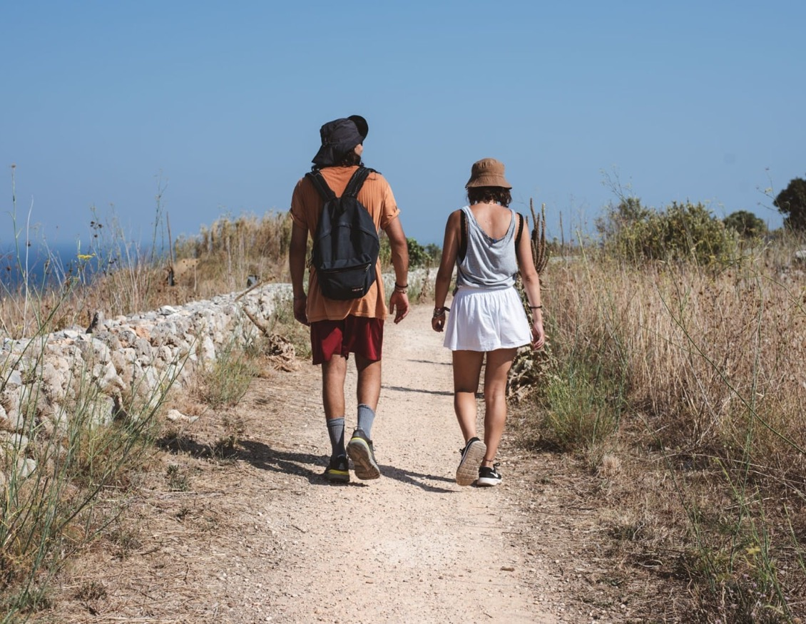

Lost in Nature Outdoor Festival
Italia
Festival turistico e dell'esperienza
Tour Operator locale, Impresa
MANTENERSI IN FORMA
Instagram
Facebook
PRESERVARE LA NATURA
SPORT ALL'APERTO
LOCALE
CIBO
INCLUSIONE SOCIALE
EDUCAZIONE AMBIENTALE
Trekking
Lo yoga
Kayak
Arrampicata su roccia
Kitesurf
Windsurf
Ciclismo
Foraggiamento
Tradizionale
ricette
Cibo sano
Sensibilizzazione al riciclo
Turismo responsabile
Conoscenza della natura
Alcune delle visite e delle attività erano accessibili a persone sorde e cieche.
Posizione
Salento, una sub-regione della Puglia, nell'Italia sud-orientale

Slide 18
Quali sono state le tappe principali della creazione del Lost In Nature Outdoor Festival?
Gennaio 2019: IDEAZIONE
Idea del Glocal Tour Operator per promuovere gli sport all'aria aperta, progettare un nuovo prodotto, ottenere maggiori profitti promuovendo benessere, stile di vita sano, sostenibilità, sport all'aria aperta, destagionalizzare l'offerta turistica.
Febbraio 2019: DESIGN
Definizione di: budget, team, ruoli, compiti, scadenze, tappe.
1° MILESTONE: è stato firmato il contratto con il proprietario della location.
Marzo 2019: ATTUAZIONE
2° MILESTONE: grafica ufficiale e sito web con piattaforma di prenotazione online. Il festival è stato quindi pubblicizzato online e offline e le persone hanno acquistato i biglietti.
Dopo l'evento, ci sono stati i ringraziamenti post-festival,
video e immagini per mantenere il coinvolgimento del pubblico, che chiede una seconda edizione. Il processo di pianificazione per l'edizione 2020 è iniziato con nuove caratteristiche, nuovi design e miglioramenti.
In che modo l'azienda contribuisce ad affrontare i problemi regionali di cambiamento climatico o di sostenibilità?
Lost in Nature Outdoor Festival Incoraggiare gli spostamenti a piedi e in bicicletta invece di quelli in auto e in aereo, o in kayak invece che in barca.
Offre educazione ambientale (insegnamento delle specie in via di estinzione, atteggiamenti rispettosi durante il trekking, riciclaggio, ecc.)
Offre inoltre esperienze destagionalizzate in una regione in cui l'alta stagione è la preferita.

Slide 19
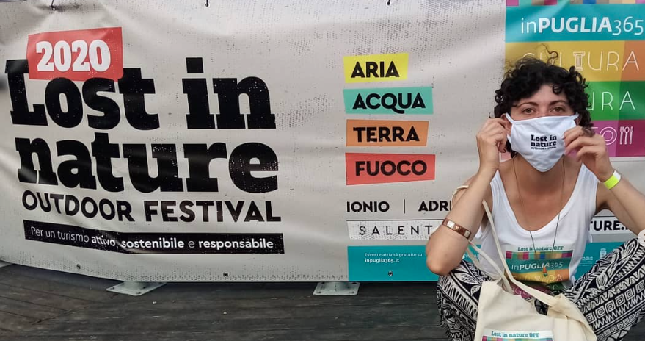
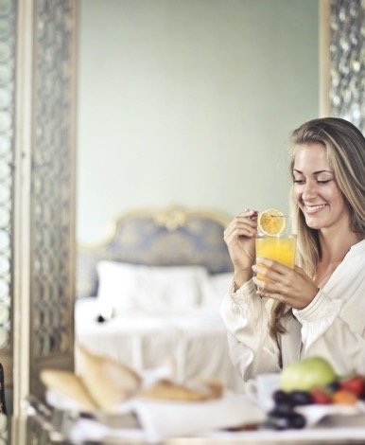
"
Lost in Nature Outdoor Festival | Instagram
Lost in Nature Outdoor Festival | Facebook
"
In che modo il vostro prodotto o servizio è innovativo? Quale lacuna del mercato va a colmare?
Quali sono stati i principali ostacoli o barriere che avete incontrato?
Durante l'edizione 2019, ci siamo resi conto che termini e condizioni approfonditi e due diligence sono un must da condividere in anticipo, e così abbiamo fatto per l'edizione 2020.
Anche se il festival è finanziato da contributi regionali per il turismo e la cultura, la sostenibilità finanziaria a lungo termine è difficile da pianificare, abbiamo capito che le esperienze regolari sono un format di maggior successo rispetto a un festival. Un festival può essere l'incoronazione di un'offerta costante.
Il festival offre esperienze di turismo rigenerativo, un'atmosfera familiare e la sensazione di far parte di una comunità "all'aperto" che si occupa di sostenibilità.
Chi sono gli stakeholder?
La maggior parte sono turisti e soprattutto giovani (il 75% ha 24-35 anni). Si tratta di persone del posto o di turisti di prossimità che hanno bisogno di avventura, di conoscere l'ignoto, di socializzare in modo autentico, di benessere e molto altro ancora.

Slide 20
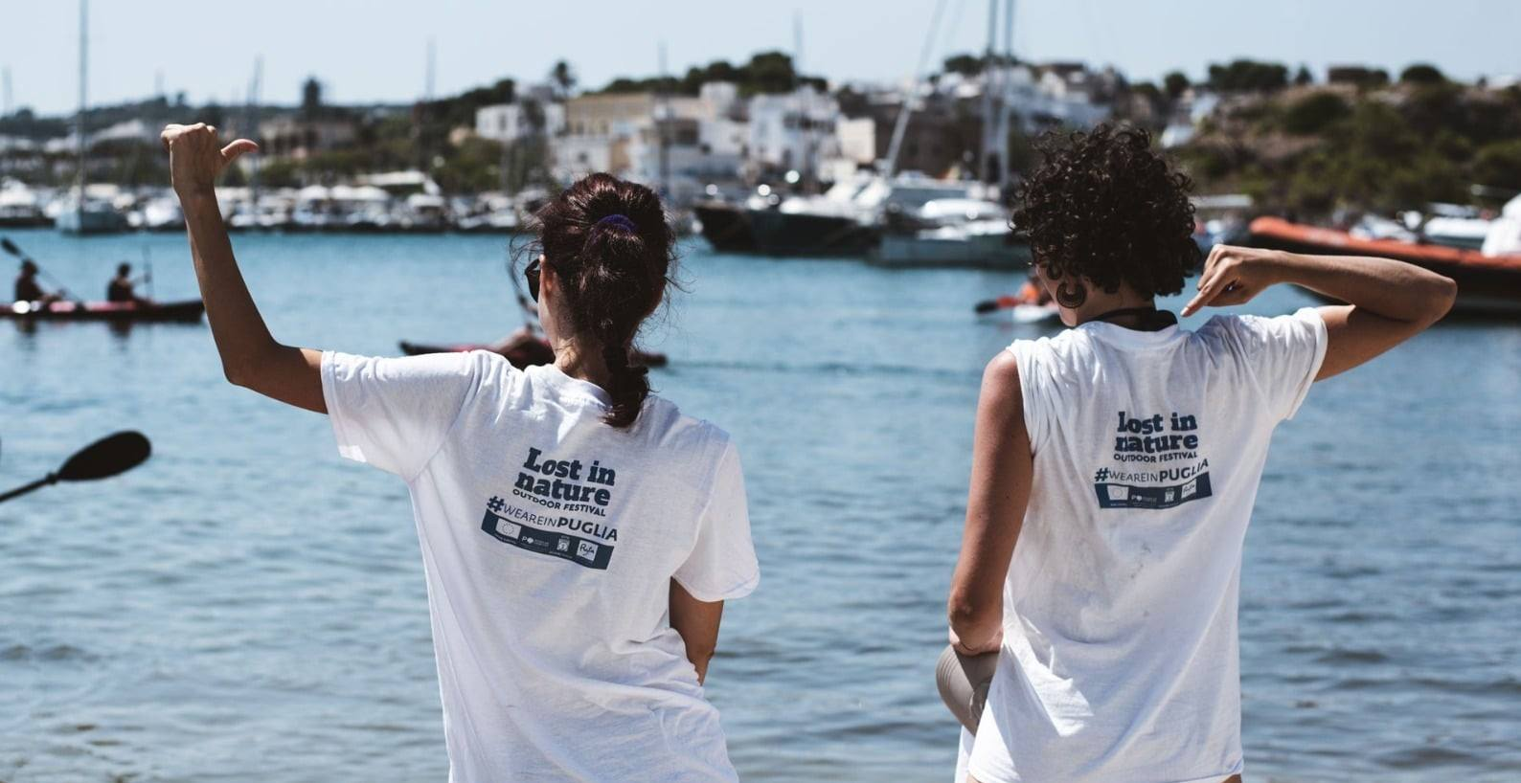
Quanto successo ha avuto?
Biglietti esauriti
Tutti i biglietti sono stati facilmente venduti: 300 partecipanti attivi + persone che non hanno partecipato agli sport.
Le imprese locali ne hanno beneficiato
Grazie al numero di partecipanti, i ristoranti locali, gli hotel, ecc. hanno beneficiato del festival. Ora vogliono una seconda edizione per duplicare il successo ottenuto durante il festival.
Aumento della base clienti
I fondatori e gli organizzatori hanno potuto ampliare la loro base di clienti grazie al festival.
Buon ritorno sull'investimento
L'investimento iniziale per il festival è stato di circa 6.000 euro, mentre il profitto complessivo è stato di circa 8.800 euro.

Slide 21

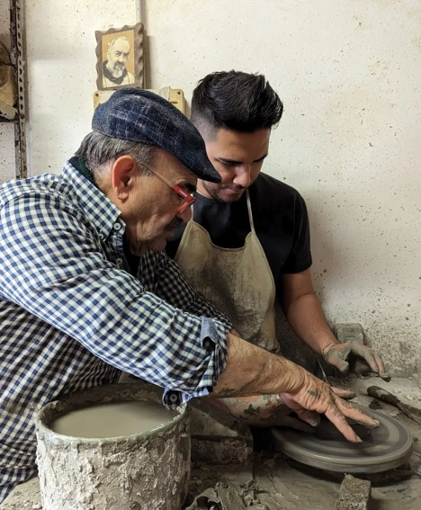
Wonder
Grottole
Italia
Riattivazione di un borgo attraverso il turismo
Netural Coop, Impresa sociale
www.wondergrottole.it/
www.instagram.com/wondergrottole/
https://www.facebook.com/WonderGrottole
COLLEGAMENTO
Introduzione
Wonder Grottole è un'impresa sociale che lavora per far rivivere il centro storico del paese di Grottole (a 30 km da Matera), attraverso la rigenerazione di case abbandonate e la creazione di una nuova comunità.
Wonder Grottole nasce come progetto sperimentale per coinvolgere e connettere persone ed energie da tutto il mondo. Un progetto visionario che ha catturato l'attenzione di Airbnb e insieme, da gennaio 2019, hanno promosso il progetto Italian Sabbatical.
Posizione
Grottole, Regione Basilicata, Sud Italia

Slide 22
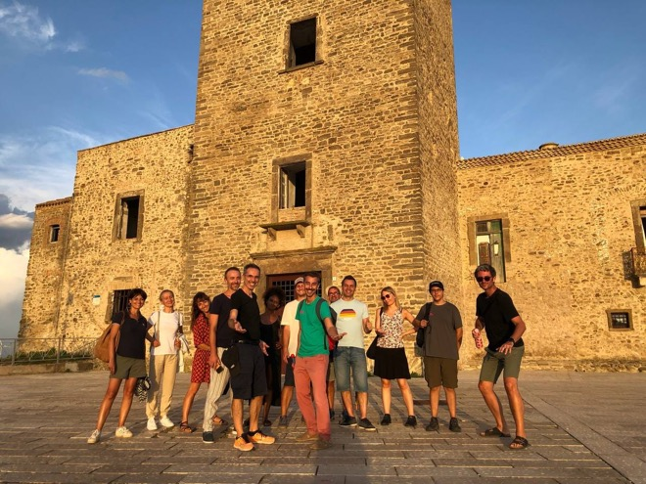
Qual è stato il fattore scatenante della sua attività o idea imprenditoriale?
Grottole è un piccolo comune di 2.100 abitanti. Si trova nel Sud Italia, nella regione Basilicata, e dista 30 km da Matera.
Tuttavia, il suo centro storico conta solo 300 abitanti e 629 case abbandonate.
Negli ultimi sessant'anni, i suoi abitanti hanno cercato lavoro in città più grandi o all'estero, dando luogo a un rapido spopolamento della città, soprattutto del suo centro storico.
Secondo un rapporto di Legambiente del 2016, sono circa 2.500 i borghi rurali italiani spopolati, alcuni semi-abbandonati e altri paesi fantasma.
In che modo l'azienda contribuisce ad affrontare i problemi regionali di cambiamento climatico o di sostenibilità?
Grottole si propone di sperimentare la possibilità di recuperare le memorie di questo territorio e ripopolare il borgo di Grottole attraverso la creazione di una nuova comunità in armonia con la popolazione residente.
Quali sono stati i principali ostacoli o barriere che avete incontrato?
Il numero di persone che visitano i piccoli villaggi è ancora troppo basso per consentire la sostenibilità finanziaria, il che non fornisce sufficiente visibilità per il futuro.

Slide 23
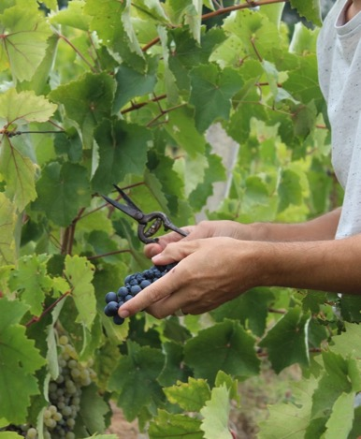
Dove avete reperito il supporto e le risorse principali?
Il turista ideale per Wonder Grottole è un turista che non vive più il territorio passivamente, né vive delle semplici esperienze offerte dalla gente del posto, ma diventa egli stesso protagonista perché porta e scambia competenze, valori con il territorio e la sua gente.
In che modo il vostro prodotto o servizio è innovativo? Quale lacuna del mercato va a colmare?
Wonder Grottole vuole sperimentare un nuovo modello di turismo, quello 4.0, un'evoluzione dei precedenti perché può mettere a sistema il recupero del territorio, favorire una rigenerazione urbana e creare un nuovo mercato turistico. Il turista non vive più il territorio passivamente, né vive delle semplici esperienze offerte dai locali, ma diventa protagonista perché porta e scambia competenze e valori con il territorio e la sua gente.
L'impatto di questo tipo di turismo è molto positivo in quanto aumenta la qualità della vita e favorisce e genera nuove economie.
Wonder Grottole metterà in contatto il capitale umano e di risorse esistente con nuove persone, nuovi modi di fare, sguardi e idee per rigenerare il vecchio villaggio e creare opportunità. Un grande patrimonio di cultura, tradizioni e storie da conoscere, utilizzare, raccontare e tramandare.
Esiste un grande patrimonio di cultura, tradizioni e storie da conoscere, raccontare e tramandare e Wonder Grottole vuole preservare questa memoria collettiva.

Slide 24
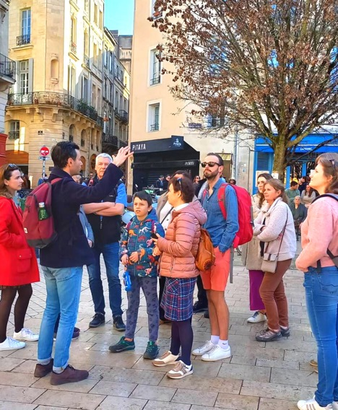

Vert Bordeaux
Francia
PRESERVARE LA NATURA
Escursioni ecologiche
Emmanuel OTAYEK, imprenditore
COLLEGAMENTO
https://vertbordeaux.fr/
https://www.facebook.com/agencevertbordeaux/
Instagram
Introduzione
Vert Bordeaux è un'agenzia di escursioni eco-responsabile con sede a Bordeaux, fondata nel novembre 2021 da Emmanuel Otayek e Sarah Mark. Offriamo escursioni di mezza giornata e di una giornata intera da Bordeaux alla Baia di Arcachon, a Saint-Emilion e alla regione di Entre-Deux-Mers.
Il nostro obiettivo è semplice: farvi (ri)scoprire la Gironda, la sua diversità e la sua complessità. Non si tratta di passare un'intera giornata a degustare vini! Quello che vogliamo fare è darvi una panoramica di ogni zona che visitiamo: vecchie pietre, prodotti locali, aree naturali, incontri con artigiani e produttori... E naturalmente, tutto questo è accompagnato da momenti conviviali da condividere in un piccolo gruppo (8 persone al massimo) con la vostra guida-autista Emmanuel. Un vero momento di benessere e di riconnessione con la natura. Poiché ce n'è per tutti i gusti, le agende e i budget, proponiamo anche tour a piedi di Bordeaux a tema, con particolare attenzione alla storia e alla gastronomia!
Per riassumere, Vert Bordeaux è :
Tour originali
In mini gruppi
3 diverse tempistiche
Riunioni
Eco-compatibile

Slide 25
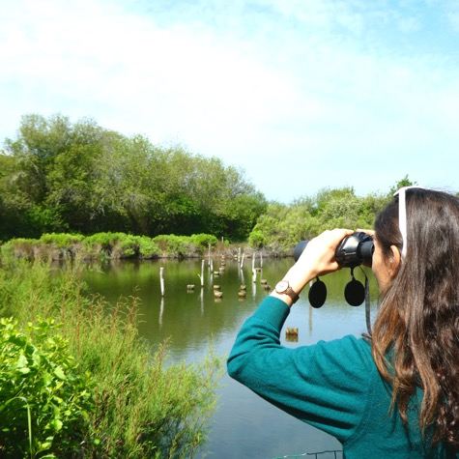
Come è nato il progetto?
Vert Bordeaux è stato notato per la prima volta durante un viaggio in Sud America, e più precisamente durante un tour in minibus nel nord del Perù. Ci siamo resi conto che ci piaceva questo modo di esplorare la campagna partendo da una città e che era molto pratico: non c'era bisogno di noleggiare un'auto, si risparmiava tempo, le spiegazioni della guida, gli incontri con gli altri turisti, la condivisione e nulla a cui pensare se non a divertirsi! Tornati in Francia, abbiamo voluto creare un'agenzia che ci somigliasse per accompagnare i visitatori in escursioni da Bordeaux.
Il nostro progetto si è subito strutturato attorno a due principi.
In primo luogo, offrire escursioni che combinano patrimonio, natura, gastronomia, artigianato... in breve, escursioni multitematiche. E perché? Perché a Vert Bordeaux amiamo tutto! Passeggiare nella foresta, salire in cima a un sotterraneo medievale, degustare una specialità nel pomeriggio, sedersi intorno a un tavolo con una buona bottiglia di vino e condividere un momento con un abitante del luogo. Soprattutto, abbiamo voluto impegnare la nostra azienda in un approccio eco-responsabile. Ci stiamo già impegnando nella nostra vita quotidiana per consumare meno e meglio, quindi ci è sembrato ovvio che anche le nostre escursioni e visite, e più in generale il nostro modo di lavorare, dovessero far parte di questo approccio come noi.

Slide 26
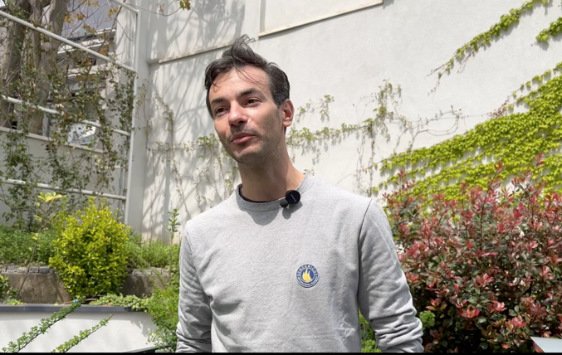
In che modo il vostro progetto affronta le questioni climatiche?
Il turismo è oggi una delle attività più devastanti per il nostro pianeta, quindi dobbiamo offrire alle persone soluzioni concrete per andare in vacanza in modo virtuoso. Facciamo del nostro meglio per rendere sostenibili le nostre escursioni e visite, sia nella gestione dell'azienda che nei contenuti delle nostre offerte.
Il nostro statuto e il nostro piano aziendale fanno parte dell'Economia sociale e solidale (ESS). Ci impegniamo a contribuire allo sviluppo sostenibile e alla promozione culturale.
Anche il nostro sito web è stato progettato in modo ecologico. Creato da Clic Vert, è leggero e ospitato su un server alimentato da energia verde. Ha una bassa impronta di carbonio.

Slide 27
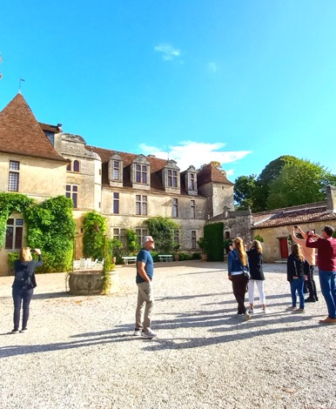
"
Al Vert Bordeaux non "riconnettiamo le persone con la natura", ma pratichiamo un'ecologia pragmatica e quotidiana, che sappiamo essere migliorabile ma che siamo convinti sia fondata.
"
Emmanuel Otayek
Fondatore e proprietario di Vert Bordeaux
Quali sono i punti di forza del vostro progetto?
La scelta dei nostri partner è molto accurata: i vigneti, ad esempio, sono impegnati nell'agricoltura biodinamica e i ristoranti lavorano solo con prodotti locali e di stagione. Gli artigiani locali si impegnano a rispettare il know-how locale.
Inoltre, internamente, abbiamo scelto una banca solidale, la NEF, la banca più etica di Francia. Ogni anno pubblica un elenco dei progetti che finanzia e non investe in energia da carbonio.
Il nostro impegno deriva dalle nostre attività quotidiane; crediamo in ciò che facciamo. Un semplice esempio: niente plastica monouso nelle nostre torri o durante le nostre visite. Siamo molto attenti ai rifiuti che produciamo.
L'adattabilità è un punto di forza, creiamo costantemente nuove escursioni e possiamo migliorare e adattare le nostre esperienze nel tempo, il che è un vantaggio per la nostra attività.
Infine, adottiamo un approccio globale al turismo, mirando a combattere il turismo di massa e a distribuire i flussi turistici su tutta la Nuova Aquitania. Ci sono così tante cose da vedere che è importante non saturare le attrazioni turistiche!
27

Slide 28
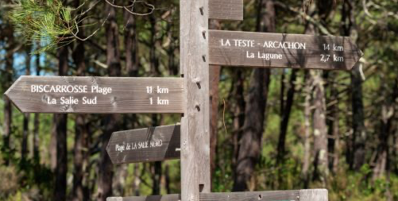
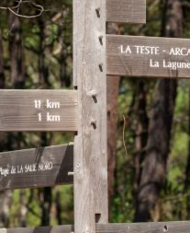
"
A Vert Bordeaux non si "ricollegano le persone alla natura", si pratica un'ecologia pragmatica e quotidiana, che si ritiene perfettibile ma di cui si è convinti del buon fondamento.
"
Emmanuel Otayek
Fondatore e proprietario di Vert Bordeaux
Quali sono le vostre sfide per il futuro?
Alla fine del 2022, abbiamo deciso di redigere una carta della CSR (Responsabilità Sociale d'Impresa) per elencare in modo completo i nostri impegni e spiegare la nostra filosofia.
Questo documento è uno strumento di comunicazione che verrà modificato e arricchito con l'evoluzione e lo sviluppo della nostra attività.
La carta può essere consultata liberamente cliccando QUI.
Alcune delle nostre prossime sfide:
Creare un tour di Bordeaux incentrato esclusivamente sulla sensibilizzazione a determinate tematiche ambientali.
Vogliamo essere trasparenti sulle emissioni di CO2 prodotte dal nostro veicolo a motore diesel. In questo modo si ottiene una media di 24g/CO2/km per cliente, pari alle emissioni prodotte da un viaggio TER secondo la SNCF. Il prossimo passo: Adottare un sistema di compensazione delle emissioni di carbonio con operatori locali.
Adattare alcuni dei nostri prodotti esistenti a un pubblico francese piuttosto che internazionale.

Slide 29
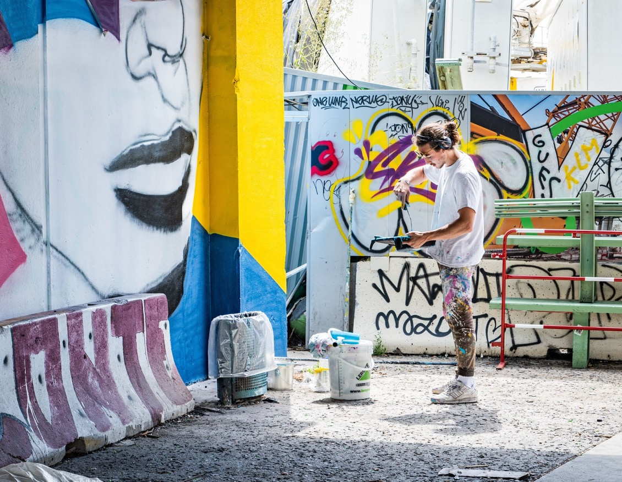
Street Art Avenue
Comune di Plaine, Francia
Percorso artistico urbano lungo il
Canale di Saint-Denis
Iniziativa sui servizi della pubblica amministrazione
https://www.tourisme-plainecommune-paris.com/
https://www.instagram.com/streetartavenuegrandparis/
COLLEGAMENTO
Cosa?
Dove?
Quando?
Come?
Percorso artistico urbano
Lungo il canale di Saint-Denis
Lanciato nel 2016, disponibile tutto l'anno
30 opere d'arte da scoprire attraverso sport, crociere, laboratori e tour
Il progetto Street Art Avenue mira da un lato a creare una passeggiata artistica lungo il canale di Saint-Denis e dall'altro a promuovere gli artisti del territorio di Seine-Saint-Denis, francesi ed europei, attraverso l'arte di strada.

Slide 30
Come è nata l'idea di dare vita a questo progetto?
Dall'inizio degli anni Duemila, è nata una politica di rivalutazione con lo sviluppo delle rive, la creazione di piste ciclabili e il picchettamento dello Chemin de Compostelle ( ) ... Il lancio di Street Art Avenue® nel 2016 si inserisce in questa dinamica. Oggi, nonostante la presenza di attrezzature metropolitane crude e intense (autostrada, stadio di calcio della Francia), i luoghi emanano un fascino del tutto particolare. Il canale, come un filo azzurro, si snoda tra edifici eterogenei: case dei custodi, industrie, residenze... Le opere della Street Art Avenue® si integrano in questo universo un po' fuori dagli schemi, punteggiando il paesaggio post-industriale con alcuni intermezzi artistici che creano un'urbanità.
In che modo il progetto contribuisce ad affrontare le questioni regionali relative al cambiamento climatico o alla sostenibilità?
Questo progetto mira a creare un nuovo modo di camminare per la città per gli abitanti del quartiere e per i turisti, attraverso tour autoguidati a piedi o in bicicletta. Offre inoltre un percorso sportivo per invitare le persone a muoversi attraverso le opere d'arte di strada.
Attraverso il turismo e un programma di mediazione, questo progetto permette al canale di ottenere maggiore visibilità, sostenendo la strategia culturale del territorio.

Slide 31
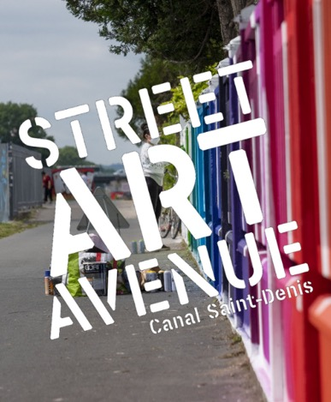
"
Questo progetto dà un'identità al canale. Percorro il canale in bicicletta per andare al lavoro e incrocio artisti in movimento. Grazie a questo progetto ho cambiato la mia visione del canale, che era un paesaggio piuttosto duro, con molti rifiuti industriali.
"
Chiara Infantino,
Responsabile del patrimonio e del turismo del Comune di Plaine
Quali sono stati i principali ostacoli o barriere che avete incontrato?
Si tratta di promuovere questo luogo a livello locale, frequentato da molti utenti, garantendo allo stesso tempo un ancoraggio internazionale, grazie sia a una scena mondiale sia a una scena locale emergente. Questa è l'ambizione della direzione artistica: scrivere una storia che permetta un posizionamento originale di questo percorso.
Inoltre, il quadro della multipartnership richiede lavoro perché le decisioni sono il risultato di una riflessione collegiale.
Dove avete reperito il supporto e le risorse principali
(ad esempio, sovvenzioni e altri tipi di sostegno)?
Il progetto è finanziato da enti pubblici locali: Aubervilliers, Saint-Denis e Parigi, ma anche il dipartimento di Seine-Saint-Denis. Ad esempio, le città attraverso cui passa il canale possono finanziare crociere di solidarietà per persone del settore sociale.
L'Ufficio Intercomunale del Turismo offre molti modi per scoprire il Viale dell'Arte di Strada: molti sono gratuiti, ma alcuni sono a pagamento come crociere, laboratori creativi e visite guidate. Si possono fare proposte su misura per i gruppi.

Slide 32
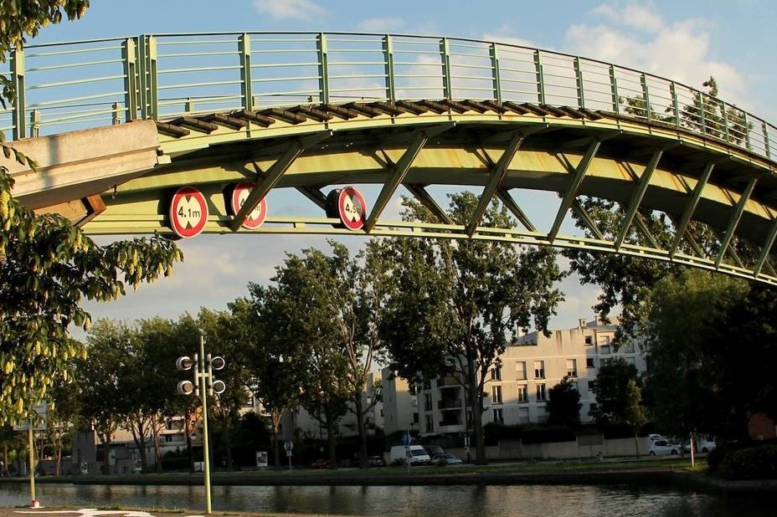
Qual è il successo del progetto Street Art Avenue?
Nel 2022, la revisione è stata positiva:
81 crociere con 5048 passeggeri
10 tour per un totale di 20 ore di visita
10 corsi di pratica artistica guidati da 3 artisti e circa 40 beneficiari
Per i prossimi anni,
Street Art Avenue mira ad aumentare l'inclusione sociale attraverso un processo di partecipazione dei residenti.
Si sta valutando la possibilità di sviluppare il progetto durante il periodo dei Giochi Olimpici del 2024 per migliorare la dimensione sportiva.

Slide 33
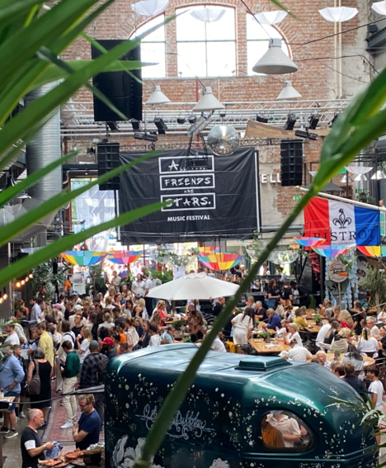
All my friends are stars
Göteborg; Stoccolma; Visby; Norrköping, Svezia
Festival
https://www.allmyfriendsarestars.com/
https://www.facebook.com/allmyfriendsarestars/
https://www.instagram.com/allmyfriendsarestars/
COLLEGAMENTO
Introduzione
Nel 2016 il festival è stato avviato a Göteborg dai fondatori Americk Lewis e Nicholas Sosin come un piccolo incontro di amici che condividevano musica dal vivo sotto un ponte. I due fondatori del festival, originari di New York, non conoscevano la cultura svedese del Jantelagen, una mentalità che incoraggia le persone a non distinguersi troppo. Pertanto, con la passione di unire le persone e il desiderio di mostrare gli straordinari talenti locali, è nato il concetto di festival, creando una piattaforma per le persone che vogliono brillare e credere in se stesse.
Il festival si concentra sulla diversità, presentando un mix di artisti e fondendo visitatori di etnie, culture ed età diverse.

Slide 34
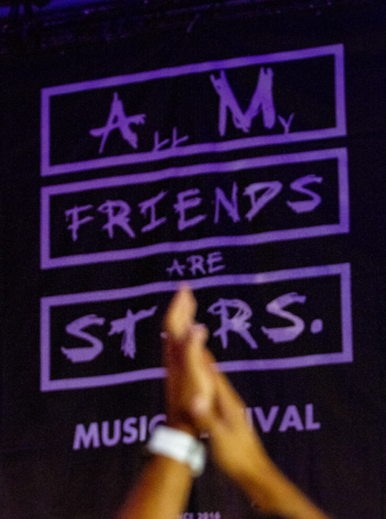
Chi sono gli stakeholder di questa iniziativa?
I principali interessati sono i giovani, per lo più immigrati (ma non solo) che non hanno accesso alla promozione della loro musica. Il festival promuove che tutti possono essere musicisti professionisti.
Inoltre, il pubblico è molto eterogeneo perché il festival punta a mantenere i biglietti a prezzi accessibili, per incoraggiare la diversità tra i partecipanti.
Qual è il vostro modello di business?
Il modello di business consiste nell'utilizzare il formato di un festival come piattaforma per promuovere i giovani (senza risorse) e la loro musica. All'inizio il formato era informale, ma ha iniziato a unire le forze/collaborare con altri festival, come quello del cibo di strada (Lindholmen) e così via. La gratuità degli artisti e i prezzi accessibili dei biglietti incoraggiano la diversità tra i partecipanti. Ora si sta affermando.

Slide 35
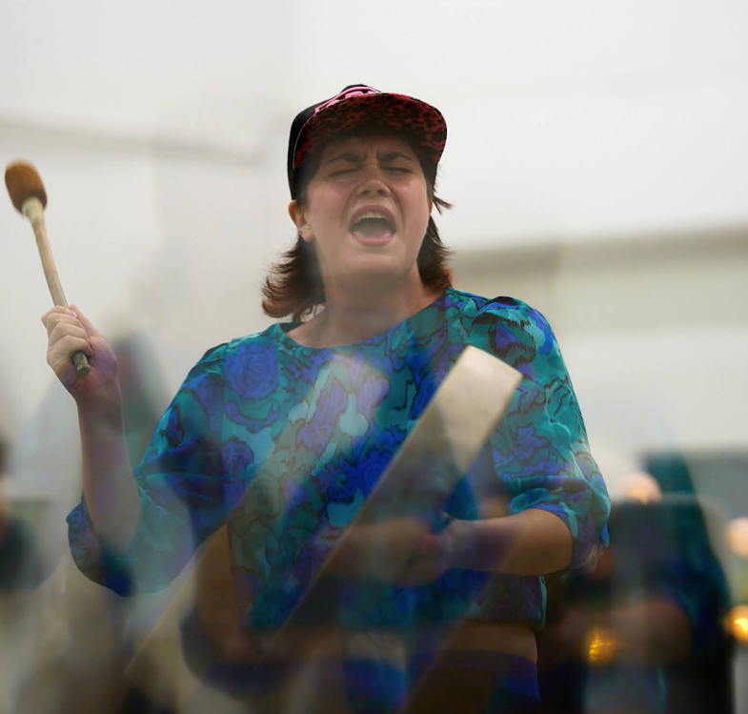
Perché è una buona pratica?
Il festival è adatto alle famiglie per creare una grande esperienza per il pubblico e c'è sempre un ottimo cibo e bevande durante il festival. Il biglietto d'ingresso viene mantenuto a un costo contenuto per consentire a quante più persone possibile di partecipare, indipendentemente dal loro background o status sociale: tutti sono i benvenuti a venire a godersi la grande musica dal vivo.
Nel 2023 il festival si svolgerà per l'ottavo anno consecutivo e presenterà oltre 70 artisti e spettacoli diversi, in nove eventi in sette città diverse della Svezia.
Mescolando talenti locali e internazionali, il festival crea un mix unico di generi e culture di artisti e innumerevoli opportunità per i nuovi artisti di sviluppare la propria carriera.

Slide 36
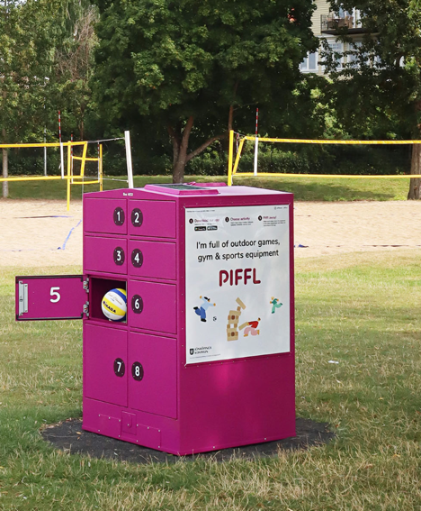
PIFFL
Göteborg, Svezia
Piattaforma di condivisione per lo sport e i giochi all'aperto
Impresa
MANTENERSI IN FORMA
https://www.piffle.se/
https://www.facebook.com/pifflboxh
ttps://www.instagram.com/pifflboxes/
Introduzione
PIFFL è stato creato da due imprenditori che hanno avuto l'idea di un loro problema: non avere sempre a disposizione attrezzature sportive quando se ne ha bisogno. Il progetto è nato dal loro comune interesse a rendere più facile per le persone fare sport spontanei o giocare in aree verdi e parchi.
PIFFL ispira economie di condivisione in cui possiamo ridurre i consumi usa e getta e creare insieme città prospere e sostenibili.
PIFFL offre una piattaforma, tra l'altro, per le città che possono mettere a disposizione attrezzature sportive e giochi per il tempo libero nelle aree in cui le persone trascorrono il tempo. La piattaforma consiste in box che possono essere sbloccati tramite un'applicazione mobile. Il servizio è offerto come un servizio in cui la città paga per le scatole e l'utente paga solo una piccola tassa per accedere al contenuto della scatola.
Un possibile valore aggiunto è rappresentato dai dati raccolti dagli utenti. Fornisce ai clienti e alle città nuove informazioni sull'utilizzo dei parchi e delle aree verdi.

Slide 37





"
L'aumento dell'accessibilità è alla base di società più sane
"
Invece di 5000 abitanti che possiedono un pallone da pallavolo a testa nel campo pubblico locale, un unico pallone da pallavolo potrebbe essere condiviso da tutti.
Concetto centrale
La scatola di Piffl è piena di attività che rispondono a diverse esigenze e interessi.
Ampia gamma di attività
Attività in cui
sei
Piffl consente di praticare attività e sport nell'ambiente locale per tutti, residenti o visitatori.
Piffl ispira economie di condivisione in cui possiamo ridurre i consumi usa e getta e creare insieme città prospere e sostenibili.
Ispirare la condivisione
L'accesso democratico alle attività e alle attrezzature sportive consente a tutte le persone di accedere a un tempo libero attivo, indipendentemente dai requisiti.
Accesso più facile

Slide 38
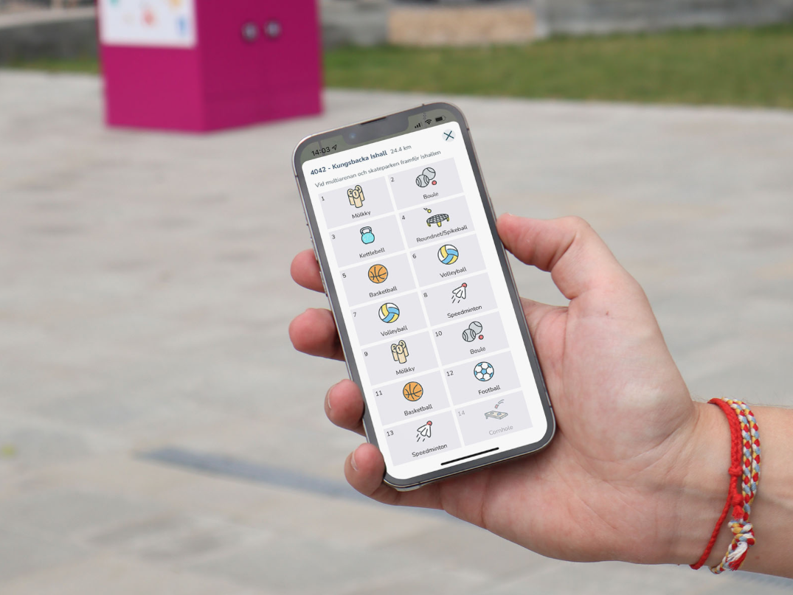
Perché è una buona pratica?
PIFFL consente agli utenti di acquistare meno attrezzature sportive o per il tempo libero, incoraggiando la condivisione e la sostenibilità dei prodotti che possono rimanere su uno scaffale per la maggior parte del tempo.
Le persone possono utilizzare i parchi o le aree verdi in modo più attivo, con un impatto positivo sulla loro salute.
Inoltre, questo concetto può essere replicato dalle città o dalle società immobiliari, offrendo questo tipo di box nei loro parchi o aree verdi.

Slide 39
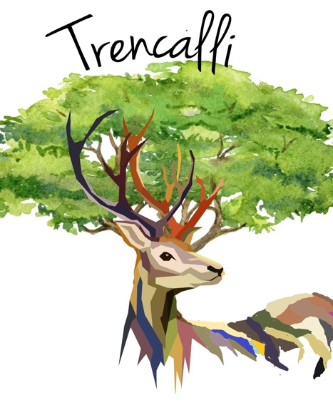
Ferme Trencalli
Castelnau Rivière Basse, Francia
Fattoria della natura
Morgane e Stéphane VITSE, imprenditori
http://www.trencalli.fr/acces.htm
https://www.facebook.com/lescabanesdetrencalli
COLLEGAMENTO
Introduzione
Vent'anni fa, Morgane e Stéphane hanno deciso di cambiare completamente vita e di immergersi nella natura. Si sono trasferiti negli Hautes-Pyrénées per seguire la loro comune passione per i cavalli e aprire un rifugio equestre, sfruttando l'ambiente circostante con sentieri escursionistici adattati. Stéphane ha lasciato il suo lavoro di manager finanziario per diventare agricoltore dopo aver seguito una formazione. Hanno avviato la loro azienda agricola con mucche da latte e cervi e hanno iniziato a sviluppare l'agriturismo accanto alla loro produzione. Questa attività turistica è stata concepita fin dall'inizio per essere ecologica e orientata alle famiglie, con alloggi ecologici come cabine galleggianti, case sugli alberi e habitat "Hobbit" costruiti con materiali locali. Il progetto è stato poi ampliato con una fattoria-scuola che accoglie studenti e gruppi scolastici, consentendo loro di sensibilizzare alla tutela dell'ambiente. Lo sviluppo della Fattoria Trencalli attorno a queste pratiche virtuose consente oggi di assumere da 2 a 3 dipendenti durante l'alta stagione.

Slide 40
Come è nata l'idea di dare vita a questo progetto?
Per Stéphane, l'ecoturismo è soprattutto un modo di vivere e di coniugare la sua attività professionale e agricola con la tutela dell'ambiente. Si tratta anche di migliorare e proteggere l'ecosistema circostante con specie arboree locali, creando punti d'acqua o utilizzando tecniche di agricoltura biologica. È una filosofia di vita, un percorso diverso dalla società dei consumi che ci permette di soddisfare i bisogni e di riconnetterci con gli altri, la natura e gli animali. La chiave è creare un progetto ragionato a misura d'uomo nel cuore di un territorio e adattare la propria attività a uno stile di vita più sobrio e rispettoso. In definitiva, Stéphane e Morgane sperano di poter ospitare un massimo di 40 persone all'interno della Fattoria.
Qual è il vostro modello di business?
Nonostante le conoscenze di Stéphane in materia di gestione aziendale, la coppia ha affrontato alcune difficoltà, soprattutto durante l'installazione, dove ha dovuto essere combattiva per convincere l'amministrazione e le banche del proprio progetto.
Questa qualità e forza di persuasione ha permesso loro di dimostrare che era possibile fare le cose in modo diverso.
In seguito, Stéphane e Morgane hanno acquisito esperienza nel tempo e attraverso numerosi scambi e condivisioni con altri agricoltori, anche aderendo a una rete di fattorie didattiche, "l'échappée verte", o continuando a imparare nel corso del progetto. Questa esperienza è stata acquisita anche attraverso i loro errori, che sono stati in grado di correggere nel corso del tempo e dai quali sono stati in grado di riprendersi, poiché sono stati ben sostenuti nel loro progetto!

Slide 41
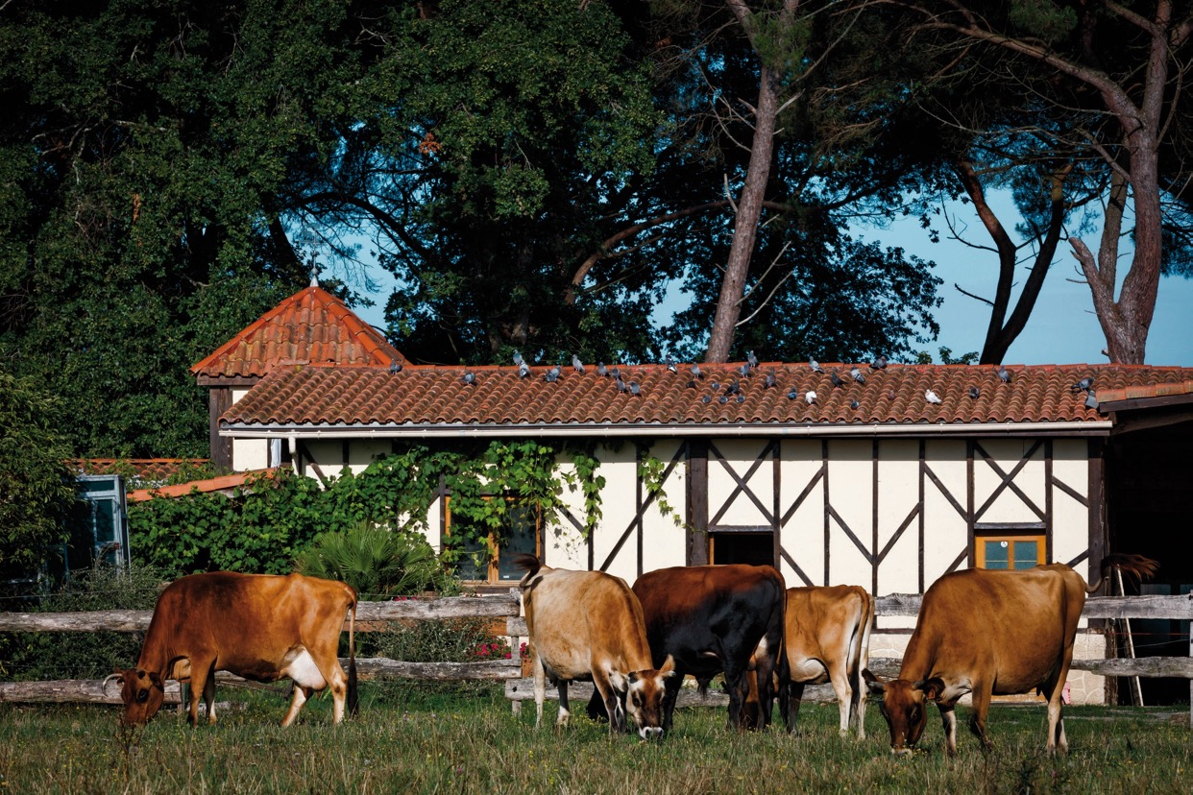
"
Lost in Nature Outdoor Festival | Instagram
Lost in Nature Outdoor Festival | Facebook
"
Qualche consiglio basato sulla sua esperienza per chi vuole avviare un'attività in proprio?
Per Stéphane, è importante sviluppare il proprio progetto acquisendo ulteriori esperienze e permettendosi di sognare pur rimanendo realisti, perché un progetto di ecoturismo non è solo una buona idea, ma richiede anche l'acquisizione di conoscenze nella gestione aziendale per garantirne la sostenibilità. Se si è ben supportati e il proprio progetto è maturato, non si deve esitare a fare il salto!

Slide 42
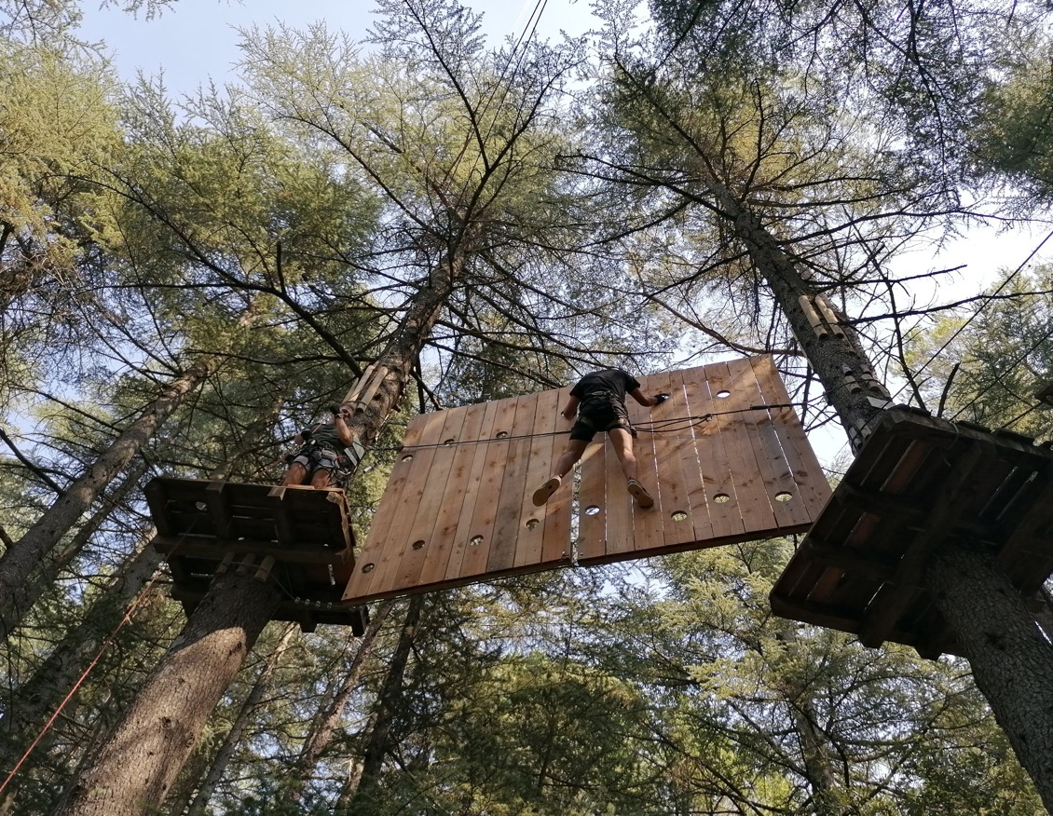
MANTENERSI IN FORMA
L'Aoubré
PRESERVARE LA NATURA
Flassans sur Issole, Francia
Parco divertimenti della foresta
Rémy ROSEAU, imprenditore
https://aoubre.fr
https://www.facebook.com/aoubreaventurenature
Cosa?
Dove?
Quando?
Quali attività?
30 ettari di parco naturale
Var, sud-est della Francia
Lanciato nel 2020, aperto tutto l'anno nei fine settimana e nei giorni festivi
arrampicata sugli alberi, un giardino di farfalle, una fattoria e molto altro!
Vent'anni fa, Rémy Roseau, che ha avuto la fortuna di possedere un terreno di famiglia ricco di vegetazione, ha avuto l'idea di crearvi un parco forestale per il tempo libero, per avvicinare le famiglie a questo ambiente attraverso attività ricreative.

Slide 43
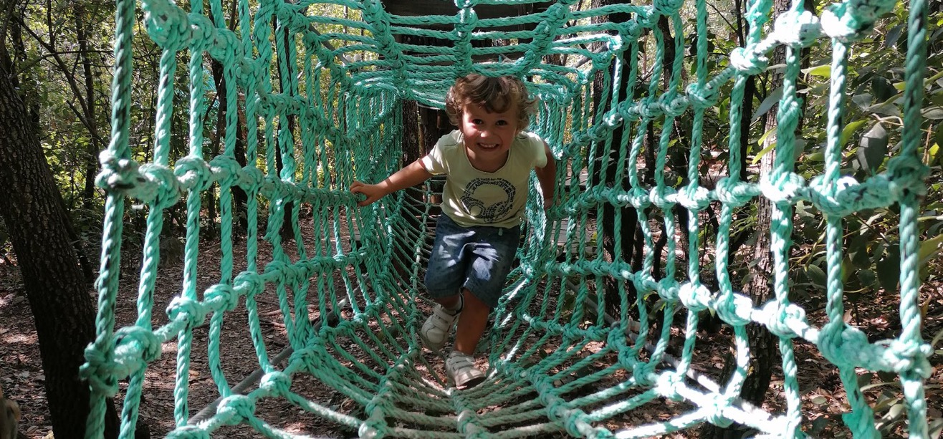
"
Lost in Nature Outdoor Festival | Instagram
Lost in Nature Outdoor Festival | Facebook
"
Qual è stata la molla che ha spinto ad avviare questa attività?
Il suo obiettivo era aiutare i visitatori a capire come funziona un ecosistema e perché è così importante proteggerlo. Pur essendo sempre stato attento all'ambiente, grazie alla sua educazione in una zona rurale e ai suoi studi in agronomia con specializzazione in ecologia, solo dopo aver compiuto 50 anni ha capito che era il momento giusto per realizzare questo progetto, che aveva già immaginato da tempo.
Per Rémy Roseau, l'ecoturismo è il concetto di portare le persone in un ambiente per impegnarsi in attività a basso impatto di carbonio che non sono solo semplici distrazioni, ma che fanno appello alla loro intelligenza e sensibilità. Attraverso l'ecoturismo, l'obiettivo è quello di introdurre i visitatori in un contesto sociale e ambientale, incoraggiarli a comprenderlo e, infine, ispirarli a preservarlo.

Slide 44
Perché è una buona pratica?
Rémy si impegna a garantire che ogni esperienza sia unica per ogni individuo. Crede che un progetto sia legato a un contesto socioeconomico, a un pezzo di terra, a una persona e alla sua storia. L'esperienza di Rémy è stata plasmata non solo dal suo percorso di vita, ma anche dai suoi viaggi e dai successi osservati negli altri, che gli hanno permesso di distinguersi e di migliorare continuamente il suo progetto. Sebbene l'aspetto economico sia spesso sottovalutato, esso ha influenzato notevolmente il progetto di Rémy, soprattutto quando ha creato la sua Butterfly Farm. Ha dovuto essere tenace e resiliente di fronte alle difficoltà amministrative e tecniche. Ha dovuto anche imparare a gestire le sue attività e ad assumere il ruolo di leader aziendale collaborando con i suoi dipendenti. La sua mentalità naturalmente positiva lo ha aiutato a superare le difficoltà e ad andare avanti, un ostacolo alla volta. Altre qualità, come la curiosità e l'agilità, sono necessarie per intraprendere un progetto di questo tipo.
Qualche consiglio basato sulla sua esperienza per chi vuole avviare un'attività in proprio?
Per fare impresa occorre essere ben attrezzati, sia in termini di pianificazione del progetto che di finanze. Sono possibili anche altri percorsi per entrare nell'industria dell'ecoturismo, come ad esempio lavorare per strutture già esistenti per consentire
tempo per maturare il vostro progetto e il messaggio che volete trasmettere. Che si tratti di un imprenditore o di un dipendente dell'industria dell'ecoturismo, rimane una grande opportunità per partecipare alla transizione ecologica e per aiutare le persone a uscire dalla loro realtà urbana. Per Rémy, la cosa più importante è mantenere la mente e gli occhi aperti per andare avanti.

Slide 45
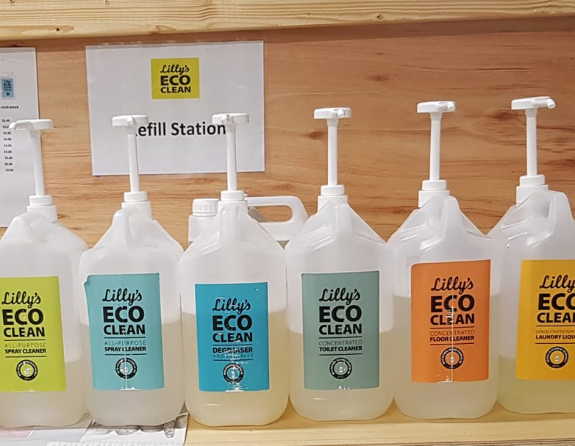
PRESERVARE LA NATURA
All things natural
Sligo, Irlanda
Negozio di ricarica a rifiuti zero
Edel BURKE, imprenditore
https://allthingsnatural.ie
https://www.facebook.com/allthingsnaturalnorthwest
Cosa?
Dove?
Quando?
Come?
Negozio di ricarica a rifiuti zero
Mercato incrociato,
Città di Sligo
Lanciato nel 2020
Eco Store con prodotti non confezionati
Il progetto Street Art Avenue mira da un lato a creare una passeggiata artistica lungo il canale di Saint-Denis e dall'altro a promuovere gli artisti del territorio di Seine-Saint-Denis, francesi ed europei, attraverso l'arte di strada.

Slide 46
Qual è il modello di business?
Edel gestisce l'attività da sola. Non essendoci altri negozi in città per il rifornimento dei prodotti, l'attività può essere molto frequentata. La capacità è quindi una sfida. Un'altra sfida è rappresentata dal branding e dal marketing. La clientela si basa sulla reputazione e sulle conoscenze locali. Edel fa del suo meglio per tenere aggiornati i suoi canali di social media: un "mi piace" e una "condivisione" sono enormi per la sua piccola impresa.
Il modello di business si basa sull'idea del riciclo e del riutilizzo e sul sostegno alle imprese locali.
Iniziate con poco: venite con una vecchia bottiglia/contenitore, riempitela (è molto più economico) e vedete come vi sentite.
Cercate prodotti di produzione locale.
Date un like e condividete per le piccole imprese della vostra comunità: senza queste piccole imprese, le città non ci sono più!
Chi sono le parti interessate?
All Things Natural ha la missione di essere leader nello sviluppo di prodotti ad economia circolare e di sostenere le imprese locali. Vogliono lavorare con le persone e le comunità per rendere la vita ecologica più accessibile e collaborativa... siamo tutti coinvolti. Un piccolo cambiamento da parte di ciascuno può fare la differenza.

Slide 47
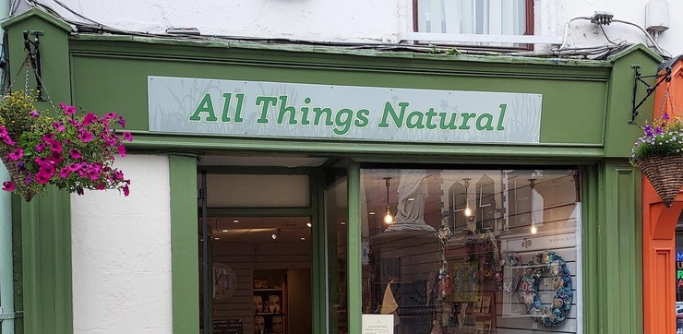
"
Lost in Nature Outdoor Festival | Instagram
Lost in Nature Outdoor Festival | Facebook
"
Perché è una buona pratica?
Economico
Edel si impegna in un modello commerciale che sfida le persone a pensare e a comportarsi in modo diverso nelle loro scelte di consumo. Il vantaggio è quello di migliorare il comportamento dei consumatori, attirando l'attenzione sulla cultura dell'usa e getta e sostituendola con un approccio più ponderato agli acquisti e con la consapevolezza della provenienza dei prodotti. Questo approccio all'economia circolare è molto vantaggioso per le imprese locali e per la circolazione delle entrate all'interno dell'economia.
Sociale
L'impatto sociale di questo modello commerciale non può essere sottovalutato. La sensibilizzazione a nuovi approcci agli acquisti e a comportamenti più rispettosi dell'ambiente all'interno di una comunità locale ha un impatto positivo sulla comunità stessa e sulla necessità di prestare attenzione all'impatto delle proprie scelte. Costruisce comunità e crea più connessioni su come un piccolo cambiamento possa avere un grande impatto.
Ambiente
L'impatto ambientale si ripercuote positivamente sulla comunità, riducendo la quantità di rifiuti e di plastica in circolazione. Inoltre, permette alle persone di scegliere consapevolmente ciò di cui hanno bisogno senza fare acquisti eccessivi. Riduce la quantità di rifiuti e imballaggi che i consumatori devono smaltire.

Slide 48
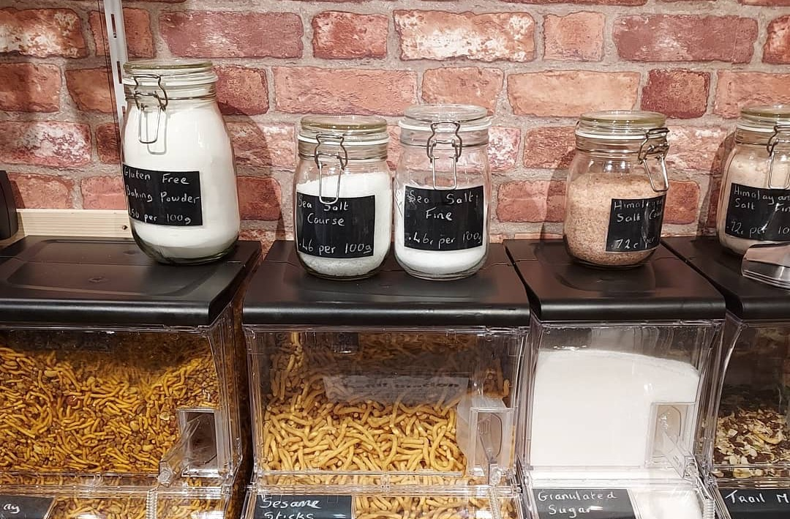
Quali sono stati gli ostacoli e ha qualche consiglio da dare all'insegnamento dell'imprenditorialità?
Barriere
Risorse - Accesso alle persone giuste.
Vincoli di tempo. Gli imprenditori sono in grado di fare. Il tempo è limitato.
Resistenza da parte dei formatori - Approccio formulare all'insegnamento. Potrebbe non coinvolgere le parti interessate per consultarle sulla progettazione del programma. Informazioni obsolete.
Sfide per la valutazione: come verificare le conoscenze in materia?
Implicazioni di costo
Creazione di valore
Consigli
Piano (Business plan, ricerche di mercato, SWOT, PESTLE)
Siate pronti a fallire.
Resilienza
Fate le vostre ricerche.

Slide 49
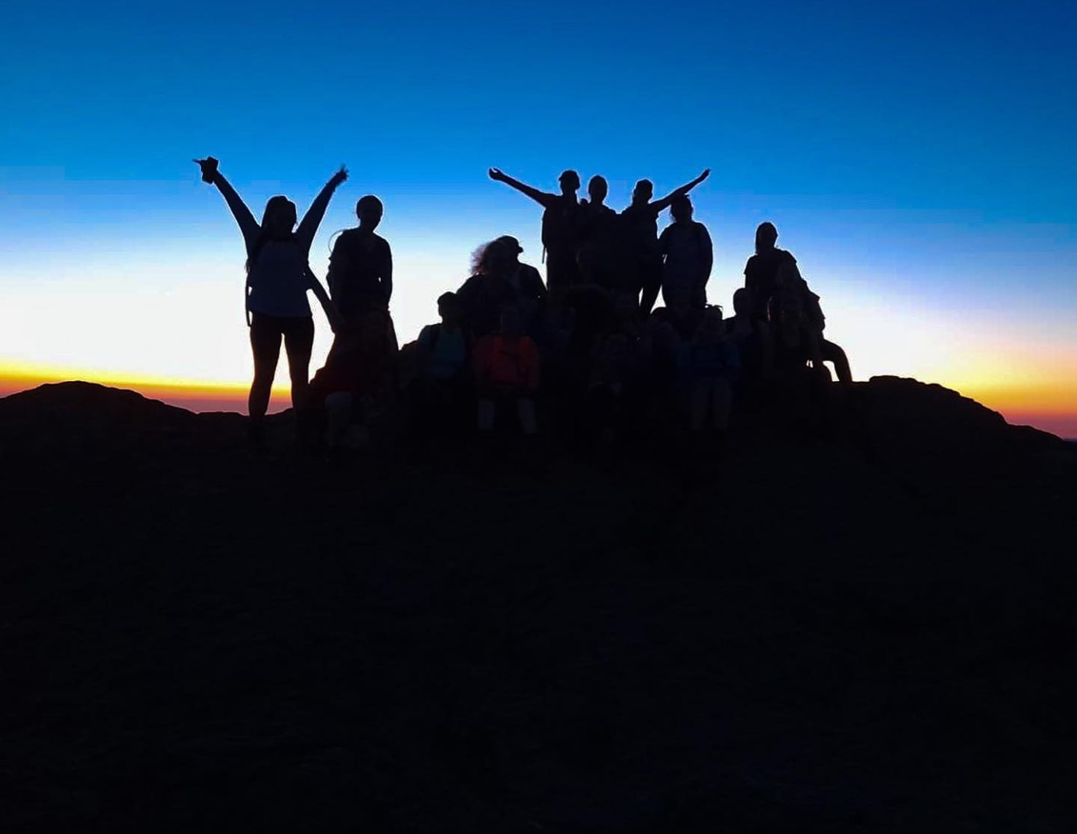
Galz Gone Wild
Irlanda
Comunità escursionistica per donne
MANTENERSI IN FORMA
Melissa McDERMOTT, imprenditrice
https://galzgonewild.com/ https://www.instagram.com/galzgonewild_ https://www.facebook.com/galzgonewild/
ESPLORARE
Cosa?
Dove?
Quando?
Come?
Una comunità di donne per esplorare il mondo
Attraverso il mondo
Dal 2017
Offerta di visite guidate per sole donne
Melissa ha fondato Galz Gone Wild perché non riusciva a trovare club di escursionismo all'aperto che non fossero a prevalenza maschile. Voleva esplorare il suo legame con la natura, con le altre persone e con se stessa e non era in grado di farlo in queste escursioni. Voleva creare una comunità di donne che praticassero l'escursionismo. Così Melissa ha intrapreso un percorso di formazione per intraprendere un corso di abilità in montagna e di primo soccorso, ha pubblicato un evento su Facebook e voilà.

Slide 50
"
Quel giorno mi è stato chiaro che c'era bisogno che le donne si riunissero e si mettessero in contatto tra loro e con l'aria aperta.
"
Chi sono le parti interessate?
Donne di ogni estrazione sociale. Le GGW accolgono le nostre donne nere, indigene, BIPOC, lesbiche, bisessuali, trans, donne con disabilità, donne in fase di recupero e donne di taglia. Ci sforziamo di nutrire l'amore per noi stesse, di aumentare la fiducia in noi stesse, di esplorare la creatività, di praticare la mindfulness, ma soprattutto di divertirci e di creare amicizie che durino tutta la vita, dentro e fuori dal percorso.
Quali sono i loro problemi e le loro esigenze?
Problemi
Solitudine
Scarsa fiducia e autostima
Trovare una nuova abilità
Lo stress
Ansia
Depressione
Esercizio
Peso
Esigenze
Per collegare
Esplorare
Praticare la consapevolezza
Conoscere nuove persone
Per divertirsi
Siate creativi
Esercitare

Slide 51

Che tipo di soluzioni sono state implementate per risolvere questi problemi?
Le donne avranno le loro ragioni per unirsi alla comunità GGW. Potrebbero aspettarsi appagamento, soddisfazione e gioia nell'incontrare nuove persone, esplorare nuovi paesaggi, connettersi con la natura e vedere l'interconnessione tra corpo, mente e anima.
Il problema principale individuato è che in Irlanda c'erano molti gruppi escursionistici, ma nessuno che tenesse conto delle esigenze specifiche delle donne.
Melissa ha individuato una lacuna nella creazione di un'attività imprenditoriale che preveda l'organizzazione di escursioni settimanali per le donne e che comprenda la creazione di una comunità di donne che si sentano responsabilizzate e ascoltate e che possano vivere un'esperienza di vita all'aria aperta, coltivando relazioni con se stesse, favorendo nuove relazioni e connettendosi con la natura. I benefici della natura sono ben documentati: abbassano la pressione sanguigna e danno un senso di calma, rallentando la mente verso la quiete e la selvaticità della natura.
Qual è il modello di business di GGW?
Melissa impiega un modello commerciale sostenibile che consente a tutte le donne di partecipare. I prezzi includono iniziative come il pay it forward, tariffe agevolate per studenti, disoccupati e persone con salari bassi.
Melissa ha anche un modello di adesione al Peak che consente l'accesso ai nostri eventi "Peak Member Only", come ad esempio i talk, gli Swap Shop Party, le serate al cinema, le nuotate in mare "Rise and Salt" e altro ancora, la possibilità di iscriversi per primi alle nostre escursioni, gite, workshop e sfide non appena vengono pubblicati sul sito web, sconti sui webinar GGW.
A ogni evento è associato un prezzo.

Slide 52
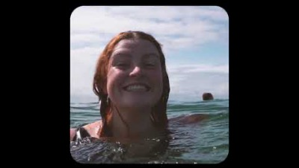
Perché è una buona pratica?
Galz Gone Wild è un esempio di buona pratica in quanto affronta alcuni dei punti chiave dell'Eco Health Tourism. Melissa affronta la sostenibilità nei seguenti modi:
Economico
La comunità GGW abbraccia tutte le donne e consente l'accesso a gruppi difficili da raggiungere utilizzando le iniziative di pay-it-forward. L'effetto di ricaduta delle donne che si recano agli incontri per le escursioni, i pernottamenti, il cibo, i caffè e il sostegno alle imprese locali ha un effetto a catena. Il modello di business di Mel non consiste nell'accumulare enormi profitti, ma nel massimizzare il potenziale della vita all'aria aperta e nel coltivare amicizie e reti tra pari per le donne. Senza dubbio alcune di queste escursioni stimolano le idee innovative di altre imprese.
Sociale
L'impatto sociale è la misura più importante delle buone pratiche. L'aumento della fiducia in se stesse, l'incontro con nuove persone, la creazione di nuove amicizie, l'apprendimento di nuove competenze e la possibilità di fornire alle donne gli strumenti per affrontare le avversità, lo stress e l'ansia.
Ambiente
Melissa è una forte sostenitrice dell'idea di non lasciare tracce. Melissa fissa un limite massimo di 10 escursioni per garantire che il paesaggio sia tenuto in considerazione e rispettato mentre si attraversano le cime e le valli delle montagne.

Slide 53
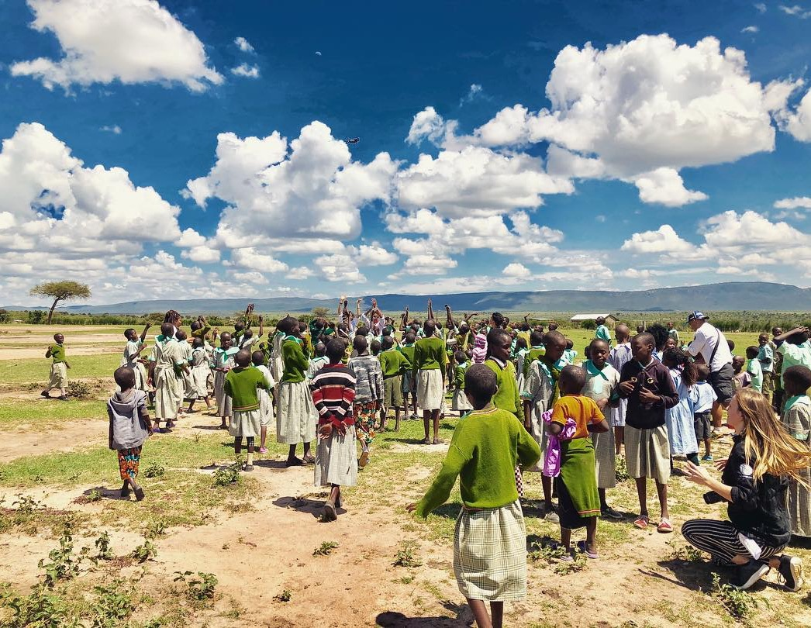
Muoversi per il mondo
COLLEGAMENTO
Bruxelles, Belgio
Programma per i giovani
Melissa McDERMOTT, imprenditrice
https://www.facebook.com/MOVEFORTHEWORLD/?locale=fr_FR
Cosa?
Obiettivo?
Come?
Per chi?
Un sistema di prevenzione e contrasto dell'insuccesso e dell'abbandono scolastico
per consentire a giovani svantaggiati di intraprendere una missione internazionale
creando spazi per l'inclusione, rafforzando la coesione sociale e costruendo insieme
Ragazzi e ragazze tra i 16 e i 24 anni
Fin dalla sua nascita, il progetto MOVE for THE WORLD mira a mobilitare i giovani in situazione di abbandono scolastico e sociale e i giovani invisibili per prepararli e attivarli in una missione particolarmente stimolante di scoperta, inclusione, responsabilizzazione e cooperazione intorno alla protezione dell'ambiente, all'ecoturismo, alla lotta contro il cambiamento climatico e alla promozione delle culture e dei mestieri locali in una destinazione stimolante in tutto il mondo, negli Stati Uniti, in Tanzania, a Zanzibar, in Cina, in Palestina e in Tunisia. Sono in preparazione missioni in Francia e in India.

Slide 54
Come funziona?
Ogni missione, composta da circa 30 giovani, segue 3 fasi nell'arco di 12-18 mesi:
La mobilitazione e la preparazione della missione, realizzata con il coinvolgimento diretto dei giovani conciliando i diversi obiettivi della scoperta di spazi ispirati e unici con tutta la logistica connessa, l'identificazione degli stakeholder locali e delle personalità ispiratrici oltre che dei giovani, e la scoperta delle problematiche relative alla protezione dell'ambiente
La missione: un viaggio eccezionale in una destinazione di grande ispirazione per incontrare altri giovani con un'attività di cooperazione allo sviluppo da intraprendere
L'orientamento: Al termine del corso, i giovani dovrebbero tornare a scuola, oppure seguire una formazione professionale, cercare un impiego o ancora avviare un progetto imprenditoriale.
Chi sono le parti interessate?
Avviato nel 2013, MOVE for THE WORLD mira a sviluppare una dinamica tra i giovani provenienti da contesti svantaggiati di Bruxelles Capitale (essenzialmente dai comuni intorno a Molenbeek) che vanno male a scuola o abbandonano gli studi, compresi i giovani invisibili, il 60% dei quali sono ragazze e il 40% ragazzi di età compresa tra i 14 e i 24 anni, di tutte le origini etniche e di tutte le religioni (l'80% di loro proviene da contesti di immigrazione).
        Questi giovani si trovano in una situazione socio-economica difficile e provengono da famiglie che vivono per la maggior parte al di sotto della soglia di povertà. Spesso hanno dovuto affrontare situazioni di violenza sociale.
        I gruppi generalmente mobilitati per le missioni sono di oltre 10 nazionalità (Marocco, Irak, Tanzania, Portogallo, Brasile, Italia, Polonia, Spagna, RDC, Senegal, Algeria, Romania, Belgio, ...).

Slide 55
Qual è la strategia adottata?
La strategia che viene adottata e che partecipa direttamente al DNA dell'Organizzazione da più di 10 anni con risultati di successo superiori al 90% risponde ai seguenti principi generali:
Il giovane viene selezionato nell'ambito di uno screening relativo alle sue motivazioni, aspirazioni, capacità potenziali, situazione familiare e sociale;
Il giovane viene accompagnato nel tempo (da 12 a 18 mesi, se non di più) lungo un percorso evolutivo;
L'organizzazione stabilisce un rapporto contrattuale con ciascun beneficiario in cui il giovane si impegna a tenere un comportamento esemplare (0 inciviltà, 0 assenteismo) pena l'esclusione dal programma;
Il sistema creato intorno al giovane e a suo beneficio combina una dinamica collettiva e multiculturale con un percorso specifico di sostegno individualizzato e di accompagnamento su misura;
Il sistema messo in atto articola e combina azioni di sviluppo delle capacità e di apprendimento (aggiornamento, lingue, questioni ambientali, ecoturismo, ecc.);
Il percorso del giovane prevede la produzione e/o la partecipazione a un progetto creativo (produzione audiovisiva o scenografica, realizzazione o partecipazione a un evento culturale o civile, ecc;)
Il corso mira a sviluppare un progetto per il futuro e la vita intorno a un progetto formativo di apprendimento e/o attività, sviluppo personale o imprenditorialità;
L'organizzazione include nel percorso dei giovani l'intervento adattato di molti partner belgi (come ACTIRIS, Bruxelles Formation, la Cité des Métiers, ...) o associazioni europee, aziende private
La promessa di una gratificante missione eccezionale internazionale e/o di uno stage dall'altra parte del mondo in destinazioni emozionanti;
Il giovane è accompagnato da operatori qualificati ed esperti;
Il sistema messo in atto beneficia di un effetto sinergico con le altre attività dell'organizzazione, come l'Università delle Famiglie, che lavora per migliorare e rafforzare l'insegnamento (padronanza delle lingue, competenze di base) insieme a un programma di sviluppo personale;
I giovani partecipanti vengono valorizzati per avere un impatto diretto sul loro entourage di giovani come modelli ispiratori. Durante il corso viene sviluppata una strategia di comunicazione da parte dei giovani per i giovani.
Questi principi di intervento del progetto hanno un impatto diretto sui beneficiari, in quanto ispirano direttamente le attività di capacity building dei giovani e vengono attuati in tutto il corso offerto e nel sistema del suo supporto.

Slide 56
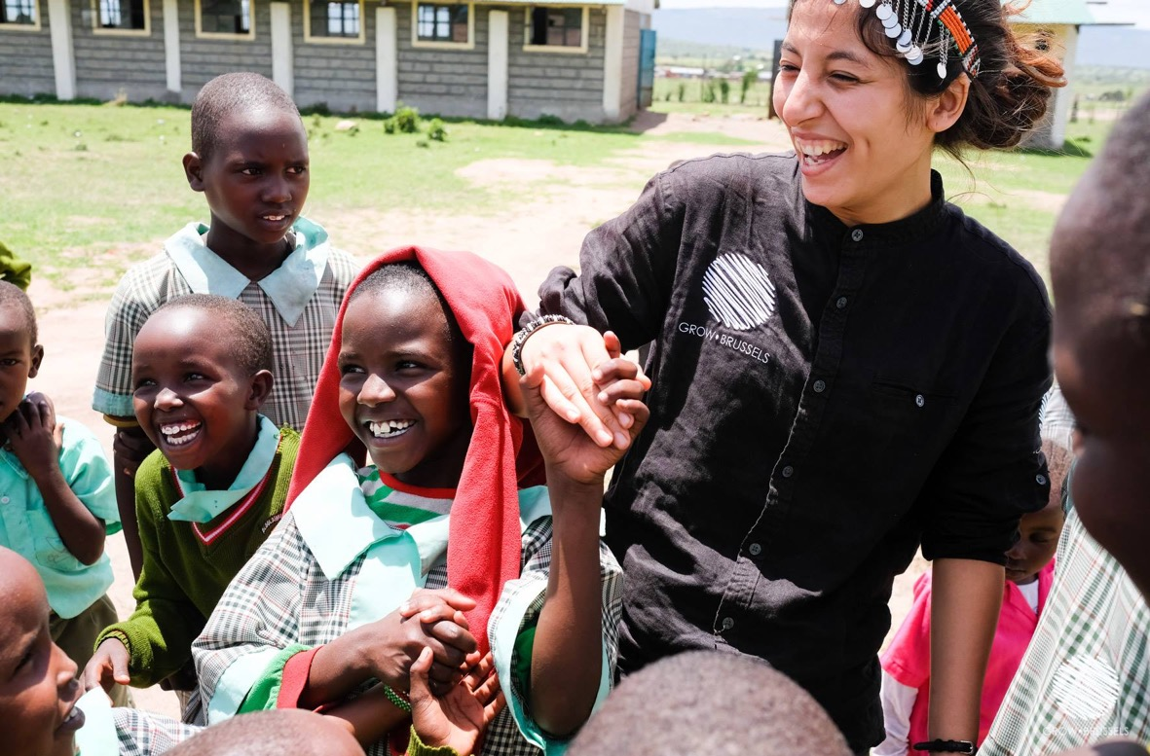
Perché è una buona pratica?
La strategia del progetto è quella di promuovere l'inclusione e l'attivazione dei giovani in nuove professioni che possano interessarli molto e di motivarli e mobilitarli allo stesso tempo per un'azione molto gratificante di salvaguardia e rafforzamento della sostenibilità del loro ambiente e del territorio. Un approccio di questo tipo è forte perché, da un lato, attiva i giovani su un territorio da cui spesso hanno pensato di essere esclusi o da cui hanno voluto escludersi e, dall'altro, responsabilizza i giovani su una questione e su temi importanti se non cruciali per l'"umanità".

Slide 57
I principi generali sono i seguenti:
Il metodo di sostegno pone il giovane al centro di un circolo di sinergie portate avanti da tutti gli attori interessati: l'organizzazione, gli attori educativi e sociali e le istituzioni partner che saranno mobilitate in base ai bisogni individuati. Si tratta di federare e comunicare in modo continuativo con tutti gli attori interessati dai giovani;
L'integrazione del progetto all'interno di una dinamica solidale e complementare che arricchisce il percorso del giovane con le attività già intraprese dall'organizzazione e l'eventuale coinvolgimento del giovane in queste attività: "Una stella, un destino", l'Università delle Famiglie, l'Accademia dei Genitori, Canal Oxygen, Giuria Universitaria Centrale...
Includendo i genitori, quando possibile, nel sistema, considerando il principio della responsabilità genitoriale. La funzione di genitore è universale e sembra importante che donne e uomini lavorino insieme per acquisire strumenti finalizzati allo sviluppo e al successo dei loro figli, indipendentemente dalla loro età.
Attraverso la combinazione di attività complementari e sinergiche di formazione, animazione, sviluppo personale, orientamento e creazione che generalmente non vengono combinate. Il progetto lavora con un approccio trasversale costruttivo e unificante;
Attraverso l'individuazione e l'attuazione di un percorso specifico e individualizzato, adattato al giovane, alle sue aspirazioni e alle sue capacità, nonché alla sua realtà sociale e familiare;
Oltre alle collaborazioni con attori sociali, educativi e psicomedici, l'organizzazione sviluppa collaborazioni con attori del mondo economico e culturale che vengono mobilitati e coinvolti a seconda delle necessità;
Attraverso l'apertura al mondo con la preparazione e l'organizzazione di un eccezionale viaggio di scoperta che pone il giovane in una nuova prospettiva in grado di fargli aprire gli occhi oltre il proprio microcosmo e i propri problemi.
Attraverso la continua integrazione delle azioni di comunicazione con le azioni intraprese sui social network dei giovani sulle loro attività, o semplicemente sui progetti di clip e filmati che producono nell'ambito delle loro attività attraverso i social media giovanili. Questo approccio, oltre a "valorizzare" i giovani in alcuni momenti della loro carriera o di alcune loro attività, costituisce anche una leva formidabile per moltiplicare l'impatto dei social media generando generalmente diverse centinaia di migliaia di visualizzazioni. Il giovane diventa attore e/o artefice del suo destino.

Slide 58
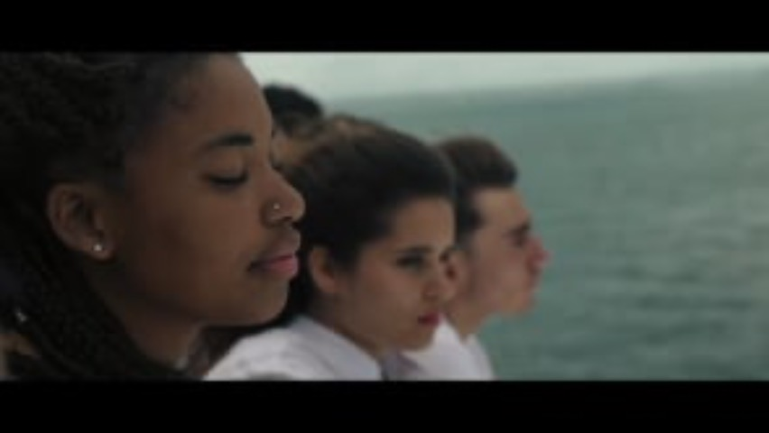
Quali sono le barriere comuni all'insegnamento dell'imprenditorialità nel turismo inclusivo?
La barriera principale è la mancanza di conoscenza delle reali problematiche ambientali in generale e dell'ecoturismo in particolare. Se tutti hanno una vaga percezione delle questioni ambientali e della sfida climatica, l'ecoturismo, come risposta ovvia e logica a questi problemi, non è ancora percepito come un nuovo approccio essenziale per scoprire e agire per il pianeta. I giovani non percepiscono ancora chiaramente l'immensa diversità di professioni e attività che questo nuovo approccio al turismo introduce.
Il sistema educativo in generale, così come la formazione professionale nel turismo, non ha ancora integrato i cambiamenti di paradigma che le questioni ambientali richiedono per essere considerate. Non si tratta di tenere un corso aggiuntivo sulle questioni ambientali, ma di rivedere l'intero approccio al turismo, al viaggio e alla scoperta del mondo.
VEDERE DI PIÙ

Slide 59
"
L'idea originaria era quella di offrire a giovani provenienti da contesti svantaggiati e che avevano abbandonato la scuola un viaggio eccezionale e stimolante che permettesse loro di scoprire il mondo e gli altri, oltre che se stessi. La partecipazione al viaggio è stata presto subordinata al rispetto di un codice di buona condotta e di successo. Così sono state organizzate missioni di scoperta eccezionali negli Stati Uniti, in Cina, in Tanzania, a Zanzibar, ecc.
"
Olivier Donnet
Per saperne di più, leggete l'intervista a Olivier Donnet, Project Manager:
Ci può dare una breve panoramica dello sviluppo del programma MOVE for THE WORLD?
Gradualmente, questo "viaggio" si è arricchito anche di una missione di cooperazione o assistenza, come la ristrutturazione o l'allestimento di un'aula in una scuola nella savana in Tanzania o la guida di un gruppo di bambini in un orfanotrofio a Zanzibar. Nel corso degli anni, il progetto è diventato sempre più strutturato e il viaggio è diventato il volto visibile di un programma di attivazione e rafforzamento delle capacità dei giovani per un periodo che va dai 6 ai 18 mesi. I giovani sono coinvolti nella sua preparazione attraverso incontri regolari e sessioni di formazione che forniscono un sostegno individuale a ciascun giovane del programma e generano una dinamica di gruppo costruttiva.
Infine, negli ultimi anni, e soprattutto dopo la fine delle restrizioni del COVID, il programma si è ulteriormente arricchito, concentrandosi in modo ancora più deciso sulla tutela dell'ambiente, sulla lotta ai cambiamenti climatici e sulla scoperta dell'ecoturismo - temi particolarmente stimolanti e interessanti per i giovani - e coinvolgendo anche i giovani dei Paesi visitati, come è avvenuto di recente nelle missioni pilota organizzate in aprile e maggio in Tunisia.

Slide 60
Cosa rende MOVE for THE WORLD diverso dall'organizzare una bella "gita" per i giovani dei quartieri svantaggiati, come fanno molte associazioni e anche alcuni enti locali?
Viaggiare per i giovani, in particolare per quelli provenienti da contesti svantaggiati, e scoprire il mondo è sempre arricchente ed emozionante, e non ci saranno mai abbastanza iniziative per consentire ai giovani di scoprire e aprirsi al mondo.
Ciò che distingue MOVE for THE WORLD è molteplice. Da un lato, è il percorso offerto ai giovani prima e dopo il viaggio. Il viaggio è solo l'aspetto visibile di un percorso che si svolge nel tempo. È un percorso di preparazione alla missione e di rafforzamento delle capacità dei giovani, in particolare per quanto riguarda la loro capacità di esprimersi, le lingue, ecc. È anche un viaggio di preparazione alla componente di azione cooperativa durante la missione. Poi, al ritorno, i giovani continuano a essere seguiti e in contatto, e facciamo di tutto perché la missione sia il trampolino di lancio di una nuova dinamica per il giovane, che sia una dinamica di studio, un riorientamento, la ricerca di un lavoro o la creazione di un'impresa. E otteniamo alti tassi di "successo", intorno al 90%. La missione ispiratrice deve essere un trampolino di lancio per ogni giovane.
Ciò che ci distingue è anche la qualità degli incontri stimolanti che i giovani hanno con le figure chiave. Che si tratti di un artista che trascorre del tempo con i giovani, di un cantastorie, di un cammelliere nel deserto o del capo di un villaggio Masai in Tanzania. Cerchiamo di fare in modo che il viaggio associ luoghi incredibili a personalità altrettanto incredibili che ispirano i giovani.
In secondo luogo, la specificità deriva anche dalla composizione del gruppo. Questo è un aspetto fondamentale, perché è anche la chimica umana del gruppo che nutrirà e arricchirà ogni giovane. I gruppi non sono creati per caso. Vengono formati con l'obiettivo di avere un 60% di ragazze e un 40% di ragazzi. Devono inoltre riflettere un'ampia diversità etnica, culturale e religiosa. Infine, i gruppi sono formati in base alle caratteristiche dei giovani selezionati all'interno della nostra organizzazione. Ogni gruppo avrà una propria "personalità", nata dall'alchimia delle personalità riunite. La selezione dei giovani è un elemento essenziale. Nel corso degli anni, all'interno della nostra organizzazione si è sviluppata una vera e propria dinamica di MOVE for THE WORLD, in cui i giovani che hanno partecipato a una missione continuano a partecipare a un'altra, o diventano capigruppo uno o due anni dopo, anche quando hanno finito gli studi e hanno un lavoro. Il risultato è una vera e propria dinamica che è di grande ispirazione per i giovani che hanno abbandonato la scuola.

Slide 61
Alla fine, un tale programma andrà a beneficio solo di un numero limitato di giovani?
Sì e no. Sì, perché è vero che non possiamo organizzare un numero infinito di missioni per un numero infinito di giovani. Il numero di missioni è inevitabilmente limitato dalle risorse finanziarie, ma anche da vincoli organizzativi umani e materiali. Lo stesso vale per il numero di giovani, considerando che ogni gruppo può comprendere solo tra i 30 e i 50 giovani se vogliamo ottenere i risultati che ci prefiggiamo. È qui che la comunicazione audiovisiva gioca un ruolo importante. Da un lato, la comunicazione dei giovani stessi attraverso le loro reti sociali. La capacità dei giovani di comunicare attraverso le loro reti è uno dei tanti fattori che teniamo in considerazione quando componiamo i gruppi. In secondo luogo, filmiamo le immagini delle missioni in modo che possano essere diffuse anche attraverso le reti sociali dei giovani. In questo modo, la missione sarà seguita e poi condivisa da migliaia, se non decine di migliaia, di giovani nelle reti di coloro che partecipano alle missioni. Alcuni filmati di alcune missioni hanno raggiunto diverse centinaia di migliaia di visualizzazioni. Prestiamo particolare attenzione a queste immagini, sia nello stile e nella forma che nei luoghi in cui vengono mostrate.
Ma è vero che i prescelti sono pochi rispetto al numero di candidati. Per questo i giovani che partono hanno il compito di dare l'esempio. È una responsabilità di cui sono consapevoli.
Prima ha citato come temi le questioni ambientali e l'ecoturismo. Può dirci qualcosa di più al riguardo? Quali sono questi temi?
Sì, stiamo gradualmente costruendo le missioni intorno ai temi della conservazione dell'ambiente, della lotta al cambiamento climatico e, in questo contesto, della scoperta dell'ecoturismo. È un dato di fatto che i giovani sono preoccupati per le sfide ambientali e interessati a questi temi. Far ruotare la loro missione attorno a questi temi è per loro interessante e gratificante. Inoltre, in termini simbolici, mobilitare un giovane che si sente escluso intorno a un'azione a favore del pianeta e della regione è particolarmente potente e dà un senso alla sua integrazione. Infine, la necessaria evoluzione futura del turismo verso l'ecoturismo apre le porte a un gran numero di professioni che sono particolarmente stimolanti per i giovani e per le quali spesso hanno delle attitudini. Per questo motivo stiamo orientando sempre più i nostri programmi di inclusione sociale ed economica su questi temi ambientali e di ecoturismo.

Slide 62
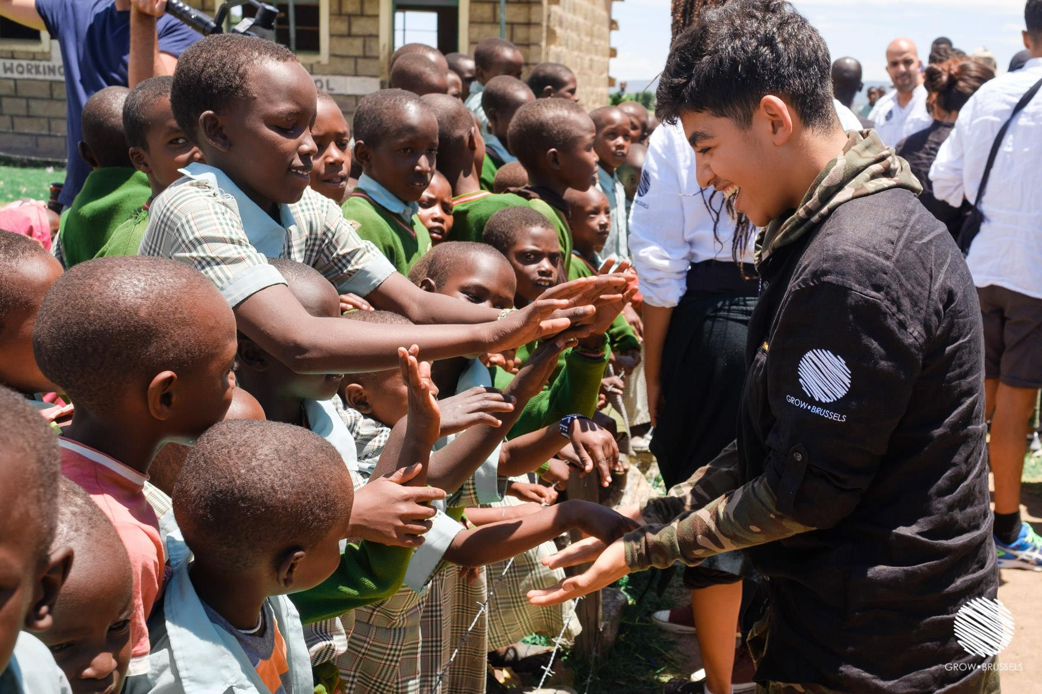
Nel complesso, il sistema si sta sviluppando gradualmente e si arricchisce con il passare del tempo?
Sì, assolutamente. E gradualmente ci siamo resi conto, ampliando la portata e la densità delle missioni dei giovani e coinvolgendo anche i giovani delle destinazioni visitate, che la destinazione non era più di per sé l'unica garanzia di "shock" emotivo. Ma che la bellezza ispiratrice di un luogo, la nobiltà e il calore umano e la forza delle scoperte non erano esclusivamente legate alla distanza del viaggio, né al suo esotismo intrinseco, né ai soli paesaggi, ma che potevano esserci scoperte altrettanto ispiratrici anche meno lontane e quindi meno costose. Come la Tunisia, ad esempio. Ma anche in Francia e nel Mediterraneo. Anche in Belgio. Concentrare la missione sulle questioni ambientali e sulle professioni legate all'ecoturismo apre nuovi orizzonti a MOVE for THE WORLD. I giovani sono pronti a "muoversi" su questioni concrete non appena possono scoprire, oltre a un'emozione estetica che va oltre i loro orizzonti abituali, una ragione d'essere.

Slide 63





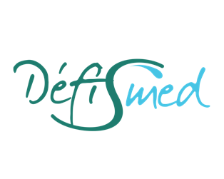

Questo progetto è il frutto del brainstorming di 7 partner provenienti da Francia, Irlanda, Italia, Belgio e Svezia.
Il nostro team
LE LABA
W8
SERVIZI DI MARKETING MOMENTUM
COOMPANIONE
MATERAHUB
DEFISMATO
https://ecohealthforyouth.com
OIRD
OIRD

Slide 64






https://ecohealthforyouth.com
GUIDA ALLE BUONE PRATICHE
Segui il nostro viaggio

